Slide 1
Wirtschaft trifft Umwelt - die Zukunft des Güterverkehrs
Lehrunterlagen

Slide 2
Wie man am besten mit diesem Lehrmaterial arbeitet
Power Point: In der folgenden PowerPoint wird eine Einführung in das Thema „Nachhaltiger Verkehr“ präsentiert. Zu jeder Folie finden Sie im Notizfeld Sprechtexte, Erklärungen und Quellenangaben. Aktivitätsfolien sind gelb hinterlegt und beinhalten praktische Beispiele, Übungen, Videos und andere interaktive Elemente, die speziell für den Einsatz im Unterricht aufbereitet wurden.
Videos und ergänzende Übungen: Videos und Übungen zum Thema finden Sie hier in der Präsentation auf den farblich hinterlegten Aktivitätsfolien als auch unter: https://www.rewway.at/de/lehrmittel/
Alle Lehrmittel beinhalten eine kompakte Übersicht, welche die Unterrichtsplanung erleichtert: Lernziele, Zielgruppen, Schwierigkeitsgrad, Methoden und Anknüpfungspunkte zum Lehrplan.
Kahoot!: Für eine spielerische Überprüfung des Lernfortschrittes besteht die Möglichkeit, ein vorbereitetes frei zugängliches Kahoot! im Unterricht einzusetzen. Den QR-Code bzw. Link direkt zum Quiz finden Sie am Ende der Power Point.
Quellenverzeichnis: Die für die Präsentation verwendeten Quellen sind im jeweiligen Notizfeld der einzelnen Folien als auch am Ende der PowerPoint verfügbar.

Slide 3
Lernziele und Zielgruppen
Lernziele:
Die Lernenden können den Begriff „Logistik“ definieren und kennen die verschiedenen Arten des Güterverkehrs.
Die Lernenden können die Vor- und Nachteile der Verkehrsträger Lkw, Bahn und Binnenschiff erläutern.
Die Lernenden kennen die Kriterien, die bei der Wahl von Verkehrsträgern eine Rolle spielen.
Die Lernenden können die Umweltauswirkungen von Verkehr beschreiben und reflektieren, wie ihr eigenes Verkehrsverhalten die Umwelt beeinflusst.
Die Lernenden können erklären, was Nachhaltigkeit bedeutet und welche Dimensionen (ökologisch, ökonomisch, sozial) sie umfasst.
Die Lernenden können Ursachen und Folgen des Klimawandels und der Erderwärmung darstellen.
Die Lernenden können die Bedeutung der Donau als Wasserstraße für den Gütertransport erklären.
Zielgruppe:
Schüler:innen der Sekundarstufe I

Slide 4
Hast du dich schon einmal gefragt…?
…wie du täglich zur Schule kommst und welche Auswirkungen das auf die Umwelt hat?
Weißt du, warum Transporte stellenweise auf der Straße, aber auch in der Luft, auf der Schiene oder auf dem Wasser durchgeführt werden?
Was ist eigentlich eine Wasserstraße?
Notes:
Die Fragen eignen sich als Warm-up: Brainstorming & Diskussion im Klassenverband (ca. 10 Minuten)
Ziel: Aktivierung von Vorwissen, Förderung kritischen Denkens, Einstieg ins Thema durch Alltagsbezug.
Lernziele:
Die Schüler:innen reflektieren eigene Alltagserfahrungen im Zusammenhang mit Konsum und Transportwegen.
Die Schüler:innen setzen sich kritisch mit der Bedeutung verschiedener Verkehrsträger auseinander.
Die Schüler:innen tauschen sich argumentativ über mögliche Herausforderungen und Chancen nachhaltiger Logistik aus.
Die Schüler:innen entwickeln ein erstes Problembewusstsein für die ökologische Relevanz des Gütertransports.

Slide 5

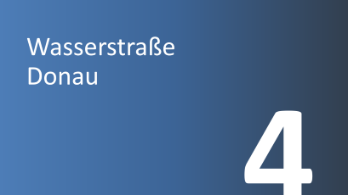
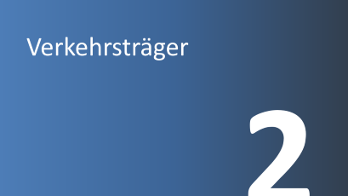
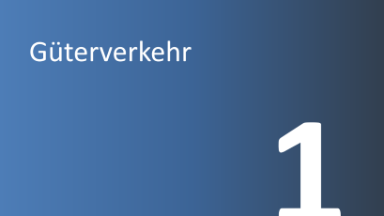

Slide 6
Güterverkehr
1

Slide 7
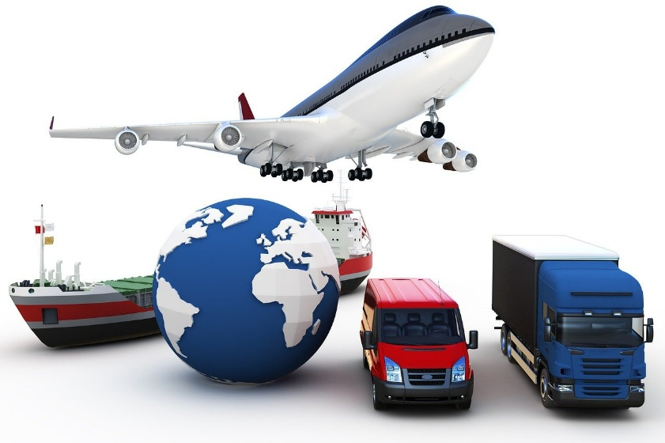
Was versteht man unter Gütertransport?
Gütertransport = Bewegung von Gütern von einem Ort zum anderen
z.B. über Straßen, Schienen, Wasserstraßen oder durch die Luft
40
Bild: Pixabay
Notes:
Der Transport ist die Ortsveränderung von Gütern mithilfe von Transportmitteln.
Quelle: Clausen, Uwe / Geiger, Christiane Hrsg. (2013): Verkehrs- und Transportlogistik, S. 3ff.
Bildquelle:
Pixabay (2025): https://pixabay.com/illustrations/transportation-logistics-business-4506971/; Abruf 07.01.2025

Slide 8
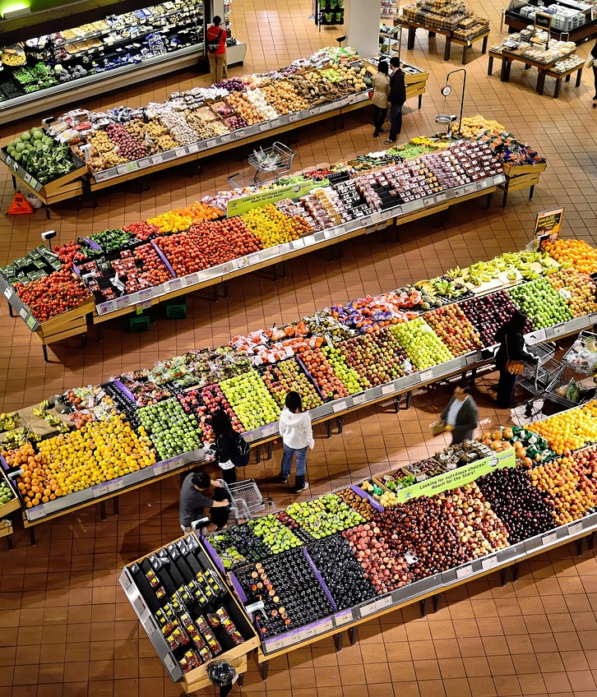
Warum brauchen wir Gütertransport?
Grundvoraussetzung für Industrie und Handel
Versorgung der Bevölkerung
mehr Güterverkehr durch Globalisierung (Vernetzung der Welt)
gewährleistet unseren Wohlstand
40
Bild: Pixabay
Notes:
Grundvoraussetzung für Industrie und Handel ist der Transport, er stellt somit unseren Wohlstand sicher und trägt zu unserer Lebensqualität bei. Er darf jedoch nicht die Ursache für eine steigende Belastung von Mensch und Umwelt sein. In der Gestaltung eines Verkehrssystems sind der Güterverkehr und die Logistik besonders wichtig.
Versorgung der Bevölkerung: Tägliche Bedarfsartikel wie Lebensmittel, Kleidung und Medikamente müssen transportiert werden, um überall verfügbar zu sein.
Wirtschaftliche Entwicklung: Unternehmen sind auf den Transport von Rohstoffen angewiesen, um ihre Produktion aufrechtzuerhalten und ihre Produkte zu verkaufen.
Globalisierung: Der internationale Handel erfordert den Transport von Gütern über weite Entfernungen, was den Güterverkehr zu einem globalen Netzwerk macht.
Quelle: Clausen, Uwe / Geiger, Christiane Hrsg. (2013): Verkehrs- und Transportlogistik, S. 3ff.
Bildquelle:
Pixabay (2025): https://pixabay.com/photos/supermarket-stalls-coolers-market-949913/; Abruf 04.02.2025

Slide 9


Wie kommen deine Alltagsprodukte zu dir?
Für welche Produkte deines täglichen Lebens ist ein Gütertransport notwendig – ins Geschäft oder direkt zu dir nach Hause?
Bild: Pixabay
Notes:
Wie kommen deine Alltagsprodukte zu dir – und wie nachhaltig ist das?
Offene Diskussion in Kleingruppen oder im Klassenverband:
Welche Produkte, die wir täglich benötigen, werden durch einen Gütertransport geliefert – ins Geschäft oder direkt zu uns nach Hause?
Was habt ihr heute schon verwendet, das transportiert werden musste?
Beispiele:
Lebensmittel
Kleidung
Kosmetikartikel
Elektronikartikel
Medikamente
Auto/Fahrrad
Spielwaren
Abschließende gemeinsame Reflexion: Was hat euch überrascht? Was würdet ihr gerne ändern?
Lernziele:
Die Schüler:innen erkennen, welche alltäglichen Produkte durch Gütertransport zu ihnen gelangen.
Die Schüler:innen verstehen, welche Transportmittel für den Güterverkehr genutzt werden und welche ökologischen Auswirkungen diese haben.
Die Schüler:innen reflektieren, wie ihr eigenes Konsumverhalten mit globalen Lieferketten und Transportwegen zusammenhängt.
Bildquelle:
Pixabay (2025): https://pixabay.com/de/vectors/smartphone-tragbar-telefon-2237421/; Abruf 10.02.2025
Pixabay (2025): https://pixabay.com/de/vectors/ai-generiert-laden-markt-wagen-8793076/; Abruf 10.02.2025

Slide 10
Verkehrsträger
2

Slide 11

Was ist ein Verkehrsträger?
Verkehrsmittel: Fahrzeug zur Beförderung von Personen und Gütern
Verkehrsträger: Infrastruktur für den Einsatz von Verkehrsmitteln
40
Bild: Pixabay
Notes:
Es gibt verschiede Arten von Verkehrsträgern und Verkehrsmitteln. Ein Verkehrsträger bietet jene Infrastruktur, die für den Einsatz eines bestimmten Verkehrsmittels benötigt wird. Straße, Schiene und Wasserstraße stellen Verkehrsträger dar.
Unter Verkehrsmitteln versteht man Fahrzeuge und Geräte zur Beförderung von Personen und Gütern wie das Binnenschiff, den LKW oder die Bahn.
Infrastruktur einfach erklärt: Ausstattung, Unterbau, Anlage
Erklärung Binnenschiff: Schiff, das auf Binnengewässern (Flüsse, Kanäle, Seen) – im Gegensatz zum Hochseeschiff am Meer
Quelle:
Viadonau (2019): Handbuch der Donauschifffahrt, S. 185-187
Bildquelle:
Pixabay (2025): https://pixabay.com/de/vectors/ampel-rot-schwarz-gr%C3%BCn-gelb-24177/; Abruf 10.02.2025

Slide 12
Verkehrsträgerquiz
Ordne jeder Aussage einen Verkehrsträger (Straße, Wasserstraße, Schiene) zu:
Dieser Verkehrsträger ermöglicht eine schnelle Lieferung bis vor deine Haustür.
Dieser Verkehrsträger kann große Mengen an Gütern auf einmal transportieren, ist aber langsamer als andere Optionen.
Auf diesem Verkehrsträger gibt es oft Staus, besonders in großen Städten.
Dieser Verkehrsträger ist besonders geeignet für den Transport von Gütern über lange Strecken innerhalb eines Landes.
Dieser Verkehrsträger nutzt natürliche Infrastruktur und ist besonders umweltfreundlich.
Dieser Verkehrsträger verursacht die meisten schädlichen Luftschadstoffe.
Diese beiden Verkehrsträger sind besonders sicher, da kaum Unfälle passieren.
Notes:
Die Quizfragen eigenen sich zum Einstieg bzw. Auflockern und werden entweder im Klassenverband diskutiert oder als Partnerarbeit bearbeitet
Dauer: ca. 10 Minuten
Antworten:
Dieser Verkehrsträger ermöglich eine schnelle Lieferung bis vor deine Haustür. (Straße/LKW)
Dieser Verkehrsträger kann große Mengen an Gütern auf einmal transportieren, ist aber langsamer als andere Optionen. (Waserstraße/Binnenschiff)
Auf diesem Verkehrsträger gibt es oft Staus, besonders in großen Städten. (Straße)
Dieser Verkehrsträger ist besonders geeignet für den Transport von Gütern über lange Strecken innerhalb eines Landes. (Schiene/Zug)
Dieser Verkehrsträger nutzt natürliche Infrastruktur und ist besonders umweltfreundlich. (Wasserstraße/Binnenschiff)
Dieser Verkehrsträger verursacht die meisten schädlichen Luftschadstoffe. (Straße/LKW)
Diese beiden Verkehrsträger sind besonders sicher, da kaum Unfälle passieren. (Schiene/Zug und Wasserstraße/Binnenschiff)
Lernziele:
Die Schüler:innen erkennen grundlegende Unterschiede zwischen Straße, Schiene und Wasserstraße.
Die Schüler:innen reflektieren erste Zusammenhänge zwischen Verkehr, Umwelt und Alltag.
Die Schüler:innen tauschen sich über eigene Erfahrungen mit Gütertransport und Lieferketten aus.

Slide 13
Verkehrsträger Straße
schnell
Netzdichte & Flächendeckung
flexibel
Technischer Fortschritt
geringe Nutzungskosten
Haus-zu-Haus-Verkehr ohne Umschlag
Lokalisierung der Fahrzeuge und Kommunikation mit Personal
hohe externe Kosten (CO₂-Ausstoß, Lärm, Unfälle,…)
hohe Umweltbelastung
kleine Mengen
zeitliche Einschränkungen: Fahrverbote
hohe Unfallgefahr
Abhängigkeit von Straßenverhältnissen und Verkehrslage
Notes:
Die hohe Transportgeschwindigkeit im Vergleich zu den Verkehrsträgern Schiene und Wasserstraße kann als ein Vorteil der Straße angeführt werden. Auch die Flächendeckung der Infrastruktur und damit die Möglichkeit zur Netzbildungsfähigkeit (von Tür- zu –Tür) zählen zu den Stärken der Straße. Durch das große Angebot an unterschiedlichen Verkehrsmitteln bietet der Verkehrsträger große Flexibilität. Außerdem finden viele IT-Lösungen (z.B. Tracing und Tracking) bereits verbreitet Anwendung. Zusätzlich ist die Nutzung der Infrastruktur mit geringen Kosten verbunden (Kosten für Straßenschäden werden nur bedingt übernommen).
Da Kosten für Stau oder Lärmbelästigung (sogenannte externe Kosten) immer mehr Beachtung gewinnen, ist die Straße mit einem steigenden Kostendruck konfrontiert. Auch die zeitliche Einschränkung in Form von Fahrverboten hat Auswirkung auf den Verkehrsträger Straße. Im Hinblick auf Umweltaspekte wie Lärmbelästigung oder Unfälle schneidet die Straße im Verkehrsträgervergleich schlecht ab.
Quelle:
Kille, Christian/ Schmidt , Norbert (2008): Wirtschaftliche Rahmenbedingungen des Güterverkehrs. Studie zum Vergleich der Verkehrsträger im Rahmen des Logistikprozesses in Deutschland, S.53
Online: http://www.scs.fraunhofer.de/content/dam/scs/de/dokumente/studien/Wirtschaftliche_Rahmenbedingungen_des_Gueterverkehrs.pdf; Abruf 04.02.2025

Slide 14
Verkehrsträger Schiene
große Mengen
berechenbar (Fahrplan)
geringes Unfallrisiko
weitgehend wetterunabhängig
günstig auf langen Strecken
geringe Umweltbelastung
eingeschränkte Grenzüberschreitungen
unflexibel (fixer Fahrplan)
geringe Netzdichte
Sendungsverfolgung schwierig
geringe Pünktlichkeitsrate (ÖBB Güterverkehr ca. 70%)
Notes:
Vor allem bei Ganz- oder Direktzügen kann die Schiene mit einer schnellen Transportgeschwindigkeit punkten. Außerdem ist der Verkehrsträger massenleistungsfähig und die Transporte sind berechenbar. Aufgrund von Standards ist das Sicherheitsniveau sehr hoch. Die Transportpreise sind anders als bei der Straße nicht von Mautabgaben beeinflusst und können daher je nach transportierter Menge relativ günstig ausfallen. Auch der geringere CO2 Verbrauch im Vergleich zur Straße kann als Vorteil genannt werden.
Aufgrund infrastruktureller Unterschiede gestaltet sich der grenzüberschreitende Transport auf der Schiene noch schwierig. Die Abhängigkeit von Fahrplänen beeinträchtigt die Flexibilität der Transporte. Die Sendungsverfolgung gestaltet sich außerdem im Vergleich zur Straße sehr schwierig. Außerdem hat der Schienenverkehr, anders als der Luftverkehr, keine steuerlichen Vorteile.
Quellen:
Kille, Christian/ Schmidt , Norbert (2008): Wirtschaftliche Rahmenbedingungen des Güterverkehrs. Studie zum Vergleich der Verkehrsträger im Rahmen des Logistikprozesses in Deutschland, S.54
Online: http://www.scs.fraunhofer.de/content/dam/scs/de/dokumente/studien/Wirtschaftliche_Rahmenbedingungen_des_Gueterverkehrs.pdf; Abruf 04.02.2025
ÖBB (2025): https://infrastruktur.oebb.at/de/unternehmen/kundinnen-im-mittelpunkt/schwerpunkt-puenktlichkeit; Abruf 06.03.2025

Slide 15

Verkehrsträger Wasserstraße
große Mengen
sehr niedrige Transportkosten
geringe Umweltbelastung
Sicherheit
immer einsatzbereit
niedrige Infrastrukturkosten
frei verfügbare Infrastrukturkapazitäten (insb. Donau)
langsam
geringe Netzdicht
Abhängigkeit von Fahrwasserverhältnissen
Liege-/Löschungsgebühren an Häfen
benötigt fast immer ein Landverkehrsmittel im Vor- und Nachlauf
Notes:
Die Stärken der Donauschifffahrt liegen vor allem in der Fähigkeit, große Mengen pro Schiffseinheit zu transportieren, in den günstigen Transportkosten und in ihrer Umweltfreundlichkeit. Zudem ist sie rund um die Uhr nutzbar (z. B. kein Wochenend- und Nachtfahrverbot) und kann eine hohe Sicherheit vorweisen.
Im Jahr 2023 kam es auf der österreichischen Donau insgesamt zu 17 Verkehrsunfällen mit Binnenschiffen, wobei kein Unfall Personenschäden zur Folge hatte. (Viadonau 2024: S. 41)
Durch die meist natürliche Infrastruktur der Wasserstraße, werden geringere Wege- und Instandhaltungskosten benötigt.
Die Schwächen liegen in der Abhängigkeit von schwankenden Fahrwasserverhältnissen und dem damit verbundenen unterschiedlichen Auslastungsgrad der Schiffe, der niedrigen Transportgeschwindigkeit und der geringen Netzdichte, die oft einen Vor- und Nachlauf auf Straße oder Schiene erforderlich machen.
Quelle:
Kille, Christian/ Schmidt , Norbert (2008): Wirtschaftliche Rahmenbedingungen des Güterverkehrs. Studie zum Vergleich der Verkehrsträger im Rahmen des Logistikprozesses in Deutschland, S.56
Online: http://www.scs.fraunhofer.de/content/dam/scs/de/dokumente/studien/Wirtschaftliche_Rahmenbedingungen_des_Gueterverkehrs.pdf; Abruf 04.02.2025
Viadonau (2019): Handbuch der Donauschifffahrt, S. 17
Viadonau (2024): Jahresbericht der viadonau 2023

Slide 16
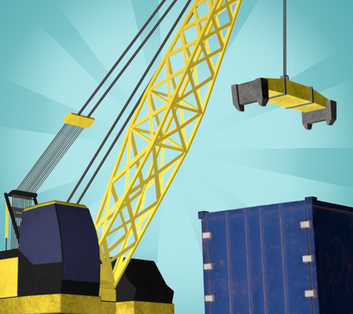
Transportplanung mit der Logistify-App
Spiel 1 - Transportmittel
Dein Transportplanungstalent ist gefragt – wir brauchen deine Hilfe!
Wir wollen verschiedene Güter bestmöglich von A nach B transportieren. Dabei legen wir besonderen Wert auf die Wahl des passenden Verkehrsmittels (LKW, Zug oder Binnenschiff).
Der Transport soll so ökologisch und ökonomisch effizient wie möglich geplant werden.
Download App unter: Logistify: Understanding the World of Logistics
Erklärvideo: https://www.youtube.com/watch?v=kZhL5SPtn6A
Bild: FH OÖ
Notes:
Download App unter: https://logistify.app/
Erklärvideo: https://www.youtube.com/watch?v=kZhL5SPtn6A
Information und Spielanleitung unter: https://www.rewway.at/de/lehrmittel/transportplanung-mit-der-logistify-app
Der Lern-App "Logistify" befasst sich mit den unterschiedlichen Transportmitteln, deren schonender und effizienter Ressourcennutzung und mit Berufsbildern im Logistikbereich. Bei den Spielen ist das Transportplanungstalent der Schülerinnen und Schüler gefragt. Aufgabe ist es verschiedene Güter effizient von A nach B zu transportieren, multimodale Transportketten vom Rohprodukt bis zu den Endkundinnen und –kunden zu planen und Berufsbilder in der Logistikbranche zu entdecken.
Dauer: für Spiel 1 werden ca. 15 Minuten benötigt
Lernziele:
Die Schüler:innen erkennen die Bedeutung verschiedener Verkehrsträger im Gütertransport.
Die Schüler:innen reflektieren, wie Ressourcen im Transportwesen schonend und effizient genutzt werden können.
Die Schüler:innen analysieren logistische Herausforderungen und treffen begründete Entscheidungen zur Transportplanung.
Die Schüler:innen nutzen digitale Lernformate spielerisch, um logistische Zusammenhänge zu erfassen.

Slide 17
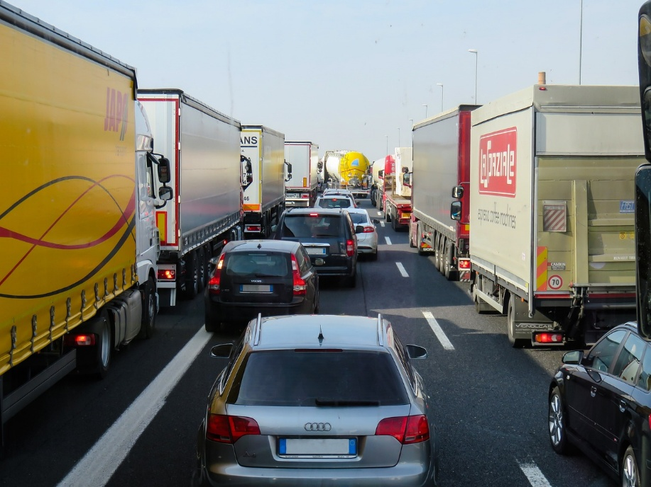
Externe Kosten des Verkehrs
Kosten, für die nicht die Verursachenden aufkommen –
die Kosten trägt die Gesellschaft, d.h. wir alle!
Schadstoffemissionen
Lärm
Unfallkosten
Flächenverbrauch
Auswirkungen auf Flora und Fauna
Staukosten
40
Bild: Pixabay
Notes:
Kosten, die durch Mobilität entstehen, aber nicht von denjenigen getragen werden, die den Verkehr nutzen, werden als externe Kosten des Verkehrs bezeichnet. Diese Kosten werden auf Dritte, wie Steuerzahler und zukünftige Generationen, übertragen. Die negativen externen Effekte des Verkehrs umfassen insbesondere Schadstoffemissionen, CO2-Emissionen, Lärmemissionen, Unfallfolgekosten, Flächenbeanspruchung sowie Auswirkungen auf Flora und Fauna. Die externen Kosten haben erhebliche gesellschaftliche und gesundheitliche Auswirkungen (z.B. Lebensqualität, Lärmbelastung, Stress, Krankheiten) als auch auf die Umwelt (Klimawandel, Artenvielfalt).
Quelle:
Koch, Susanne (2012): Logistik – Eine Einführung in Ökonomie und Nachhaltigkeit, S. 294f
Bildquelle:
Pixabay (2025): https://pixabay.com/de/photos/verkehr-transport-stau-autobahn-2251530; Abruf 27.02.2025

Slide 18
Externe Kosten des Verkehrs – Verkehrsträgervergleich
Grafik: eigene Darstellung angelehnt an Christidis/Brons
Notes:
Binnenschiff und Bahn (elektrifiziert) verursachen im Vergleich mit LKW die mit Abstand geringsten externen Kosten.
Im Jahr 2023 lag der Anteil elektrifizierter Strecken aller Infrastrukturbetreiber in Österreich bei etwa 75 Prozent. (vgl. Schienen-Control)
In der EU-27 lag der Elektrifizierungsgrad der Bahnnetze 2023 bei 57,4 %. (vgl. Eurostat 2025)
Quellen:
Eigene Darstellung in Anlehnung an:
Christidis, P., & Brons, M. (2016): External costs of freight transport in European Union Member States (Joint Research Centre (JRC)). Harvard Dataverse. https://dataverse.harvard.edu/dataset.xhtml?persistentId=doi:10.7910/DVN/YA3VCY https://doi.org/10.7910/DVN/YA3VCY; Abruf 28.01.2025
Eurostat (2025): https://ec.europa.eu/eurostat/statistics-explained/index.php?title=Characteristics_of_the_railway_network_in_Europe; Abruf 06.03.2025
Schienen-Control (2025): https://www.schienencontrol.gv.at/de/wettbewerbsregulierung/eisenbahnnetz-oesterreich.html, Abruf 28.01.2025

Slide 19
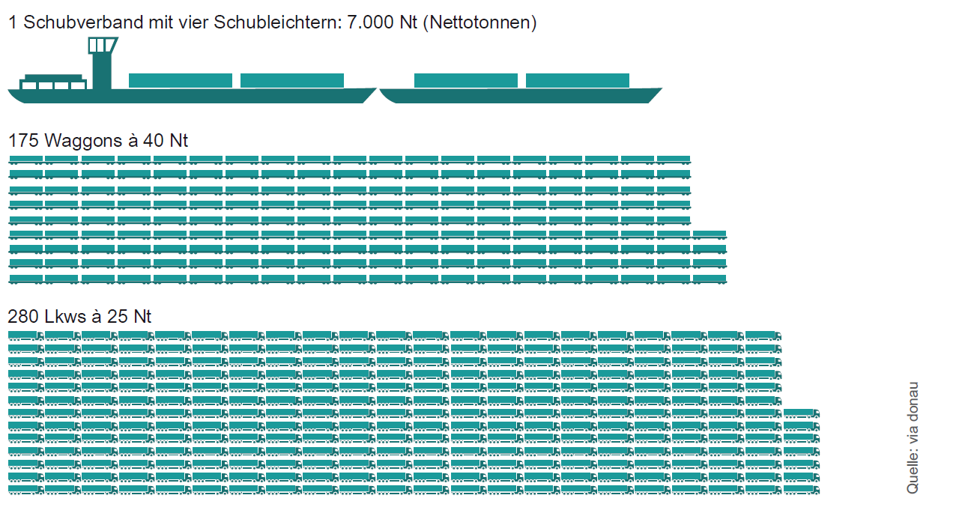
Transportkapazität – Verkehrsträgervergleich
Größte Transportkapazität des Binnenschiffes:
Schubverband mit 4 Schubleichtern
= 175 Zugwaggons
= 280 LKW
Grafik: viadonau
Notes:
Das Binnenschiff weist zahlreiche Vorteile gegenüber anderen Transportmitteln auf:
Im Vergleich mit den anderen Landverkehrsträgern bietet das Binnenschiff eine deutlich größere Transportkapazität je Transporteinheit und kann beziehungsweise könnte so einen wichtigen Beitrag zur Entlastung von Straße und Schiene leisten.
Zur Veranschaulichung der Massenleistungsfähigkeit der Binnenschifffahrt:
Ein Binnenschiff mit 4 Leichtern (7.000 Nettotonnen) kann so viel transportieren wie 175 Eisenbahnwaggons oder 280 LKW.
Das entspricht einer LKW-Kolonne von etwa 20 km auf der Autobahn.
Was ist ein Schubleichter?
Ein schwimmender Ladebehälter ohne Antrieb. Er wird vorne an ein Binnenschiff angeschlossen und geschoben.
Quelle: Viadonau (2019): Handbuch der Donauschifffahrt S. 18, 19, 112
Bildquelle: Viadonau (2019): Handbuch der Donauschifffahrt S. 19

Slide 20
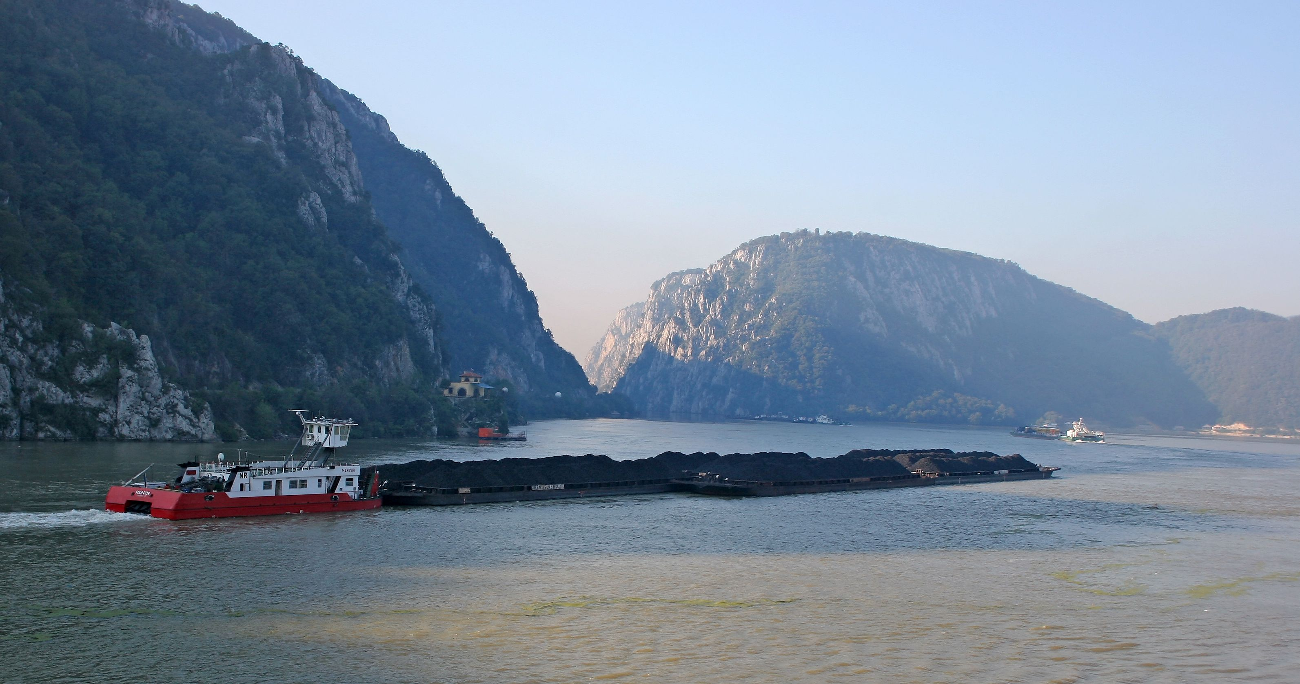
So sieht ein Binnenschiff aus:
Bild: Leitner@TTS, Austria
Notes:
Hier ist ein Schubverband auf der Donau beim Eisernen Tor an der Grenze von Serbien und Rumänien zu sehen: bestehend aus einem Schubschiff (einem zum Schieben dienenden Motorschiff) und acht gekoppelten Schubleichtern mit Massengut. Bei uns auf der Donau in Österreich kann ein Schiff mit bis zu 4 Schubleichtern fahren, auf der unteren Donau in Rumänien, wo der Fluss sehr breit ist, sind bis zu 12 Schubleichter möglich.
Bild: Leitner@TTS, Austria

Slide 21
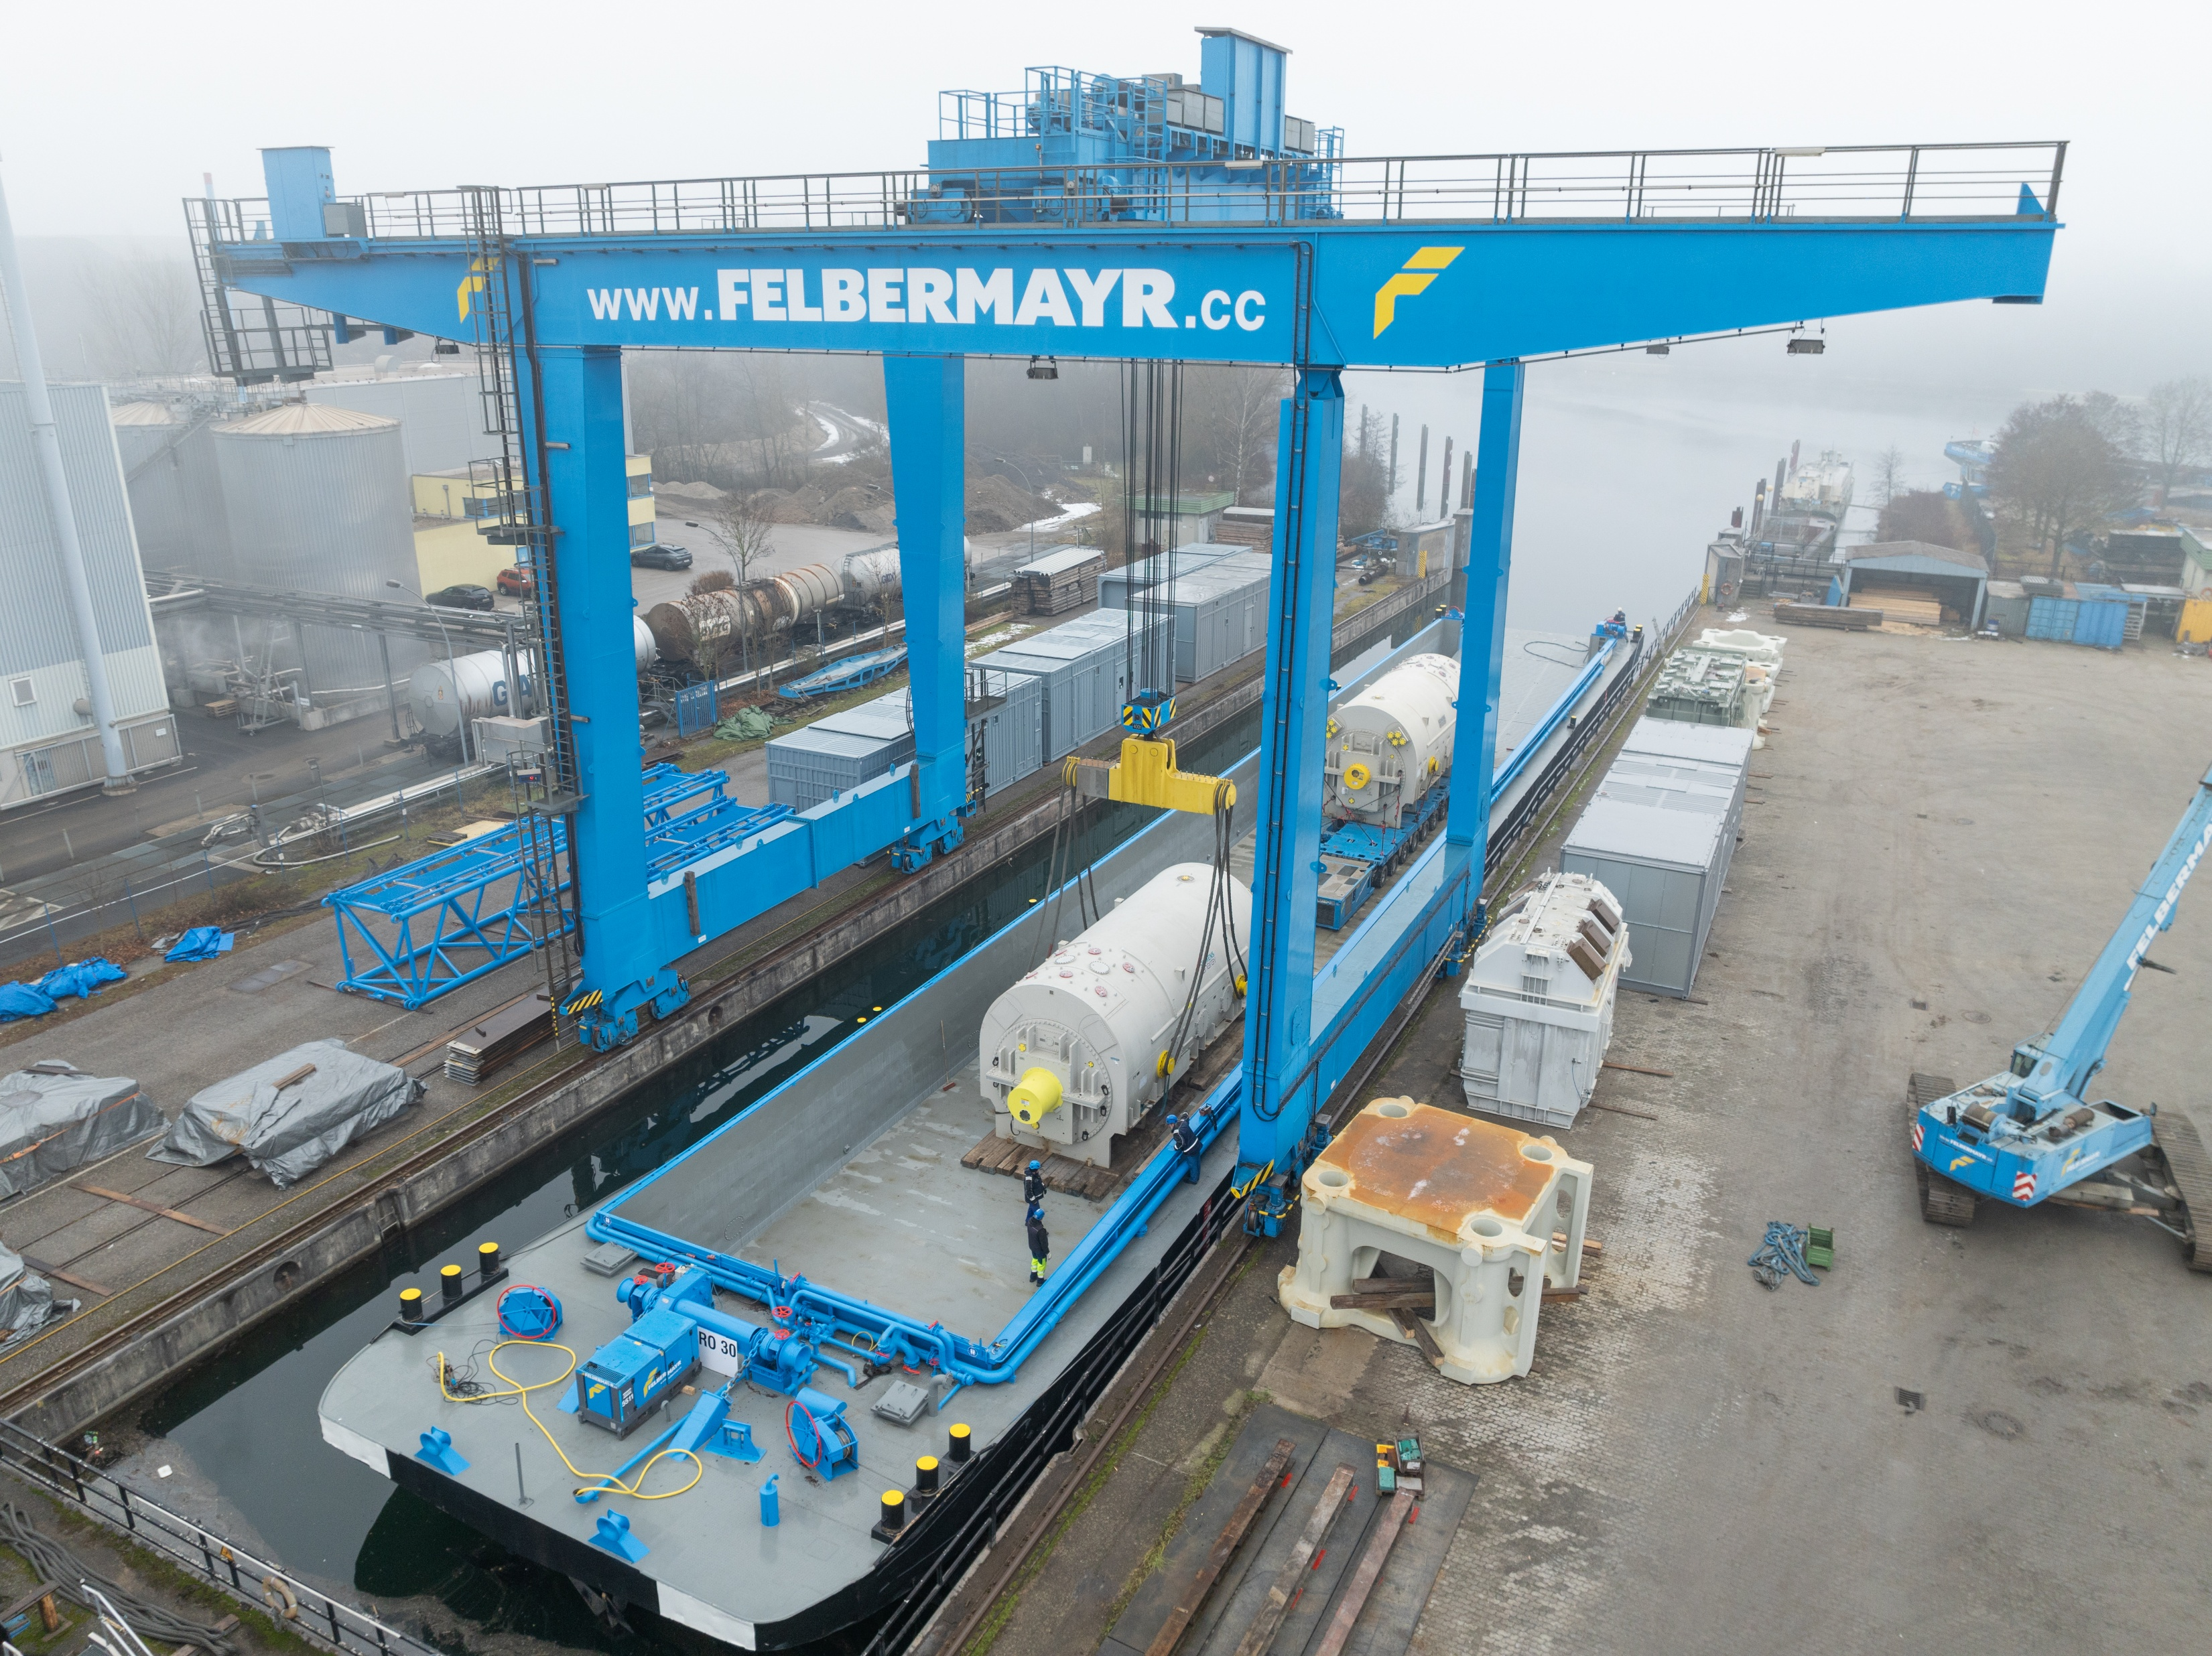
High & Heavy Transporte mit dem Binnenschiff
enorme Ladekapazität
24/7 einsatzfähig
keine Infrastrukturkosten
keine Genehmigung & Begleitung/Straßensperren
umweltfreundlich
40
Bild: Felbermayr
Notes:
Wenn es um den Transport besonders großer und schwerer Güter geht – also sogenannter High & Heavy-Transporte – bietet das Binnenschiff eine Reihe von Vorteilen, die andere Verkehrsträger kaum erreichen können.
Die enorme Ladekapazität: ideal für Maschinen, Bauteile oder Industrieanlagen, die für Lkw oder Bahn zu groß sind.
24/7 einsatzfähig: Im Gegensatz zum Straßentransport, der oft durch Fahrverbote oder Ruhezeiten eingeschränkt ist, kann ein Schiff rund um die Uhr fahren – ohne Pausen, ohne Staus.
Keine Infrastrukturkosten: Straßen müssen nicht verstärkt, Brücken nicht angepasst werden. Die Wasserstraßen sind bereits vorhanden und können ohne zusätzliche Baukosten genutzt werden.
Keine Genehmigungen oder Begleitfahrzeuge nötig: Während Schwertransporte auf der Straße oft langwierige Genehmigungsverfahren und Polizeibegleitung erfordern, kann ein Schiff diese Güter im Normalfall als Regelladung bewegen – ohne Genehmigungen und Sperren.
Umweltfreundlich: Der Transport per Schiff verursacht deutlich weniger CO₂ als Lkw oder Flugzeug. Gerade bei großen Distanzen und schweren Lasten ist das ein echter Vorteil für die Nachhaltigkeit.
Quelle:
Viadonau (2025): https://www.viadonau.org/wirtschaft/donaulogistik/high-heavy-transporte; Abruf 10.07.2025
Bild: Felbermayr

Slide 22
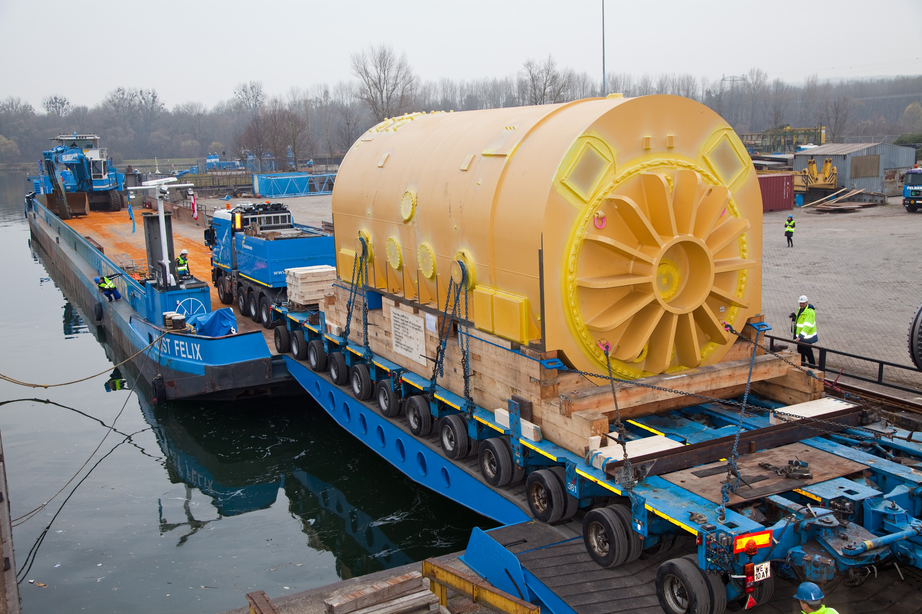
High & Heavy Transport
Bild: Felbermayr
Notes:
Bild: Felbermayr

Slide 23
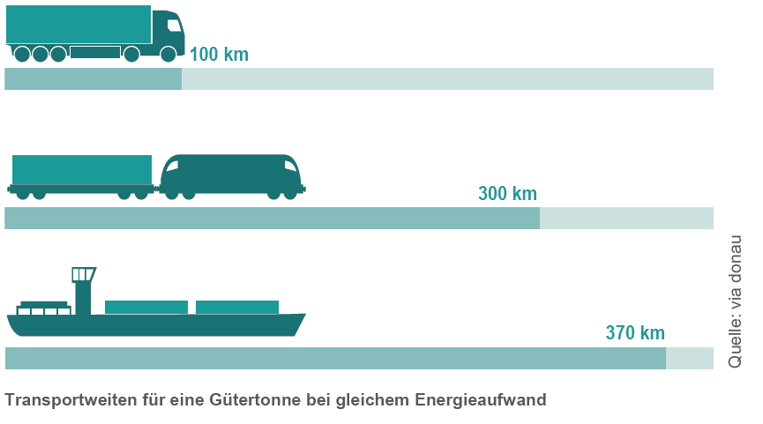
Spezifischer Energieverbrauch – Verkehrsträgervergleich
Ein Binnenschiff kann eine Tonne Ladung bei gleichem Energieverbrauch beinahe viermal so weit transportieren wie ein LKW.
Grafik: viadonau
Notes:
Im Bezug auf den spezifischen Energieverbrauch kann die Binnenschifffahrt als der effektivste und somit umweltfreundlichste Verkehrsträger bezeichnet werden. Das Binnenschiff kann eine Tonne Ladung bei gleichem Energieverbrauch beinahe viermal so weit transportieren wie der LKW.
Quelle: Viadonau (2019): Handbuch der Donauschifffahrt S. 18
Bildquelle: Viadonau (2019): Handbuch der Donauschifffahrt S. 18

Slide 24








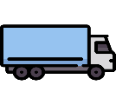
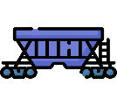
Transportketten
Transporte auf einem Verkehrsträger, = unimodaler Verkehr
z.B. Straße
Mehrere Verkehrsträger = multimodaler Verkehr
z.B. Güterumschlag von einem Lkw auf ein Binnenschiff
40
Absender
Empfänger
Vorlauf
Hauptlauf
Nachlauf
Umschlagspunkt
Bilder: Flaticon
Notes:
Ein ungebrochener oder eingliedriger Verkehr meint den Direktverkehr vom Absender zum Empfänger.
Unter dem Begriff „Transportkette“ oder „mehrgliedrigem Transport“ versteht man den Transport vom Absender zum Empfänger mit verschiedenen Transportmitteln.
Beim unimodalen Transport ändert sich der Verkehrsträger nicht. Beispiele: LKW-Transporte auf der Straße oder Eisenbahntransporte zwischen zwei Standorten mit direkter Gleisanbindung. Die Waren werden zwar umgeladen, aber es kommt nur ein Verkehrsträger zum Einsatz.
Bei multimodalen Transporten wird der Transport auf mehr als einem Verkehrsträger abgewickelt.
Quelle:
Muchna, Claus / Brandenburg, Hans/ Fottner, Johannes/ Gutermuth, Jens (2. Auflage 2021): Grundlagen der Logistik. Begriffe, Strukturen und Prozesse; S. 152 – 161
Bildquellen:
Flaticon (2024): https://www.flaticon.com/de/kostenlose-icons/lkw; Lkw Icons erstellt von Freepik – Flaticon, Abruf 20.05.2024
Flaticon (2024): https://www.flaticon.com/de/kostenlose-icons/fabrik; Fabrik Icons erstellt von Freepik – Flaticon, Abruf 03.05.2024
Flaticon (2024): https://www.flaticon.com/de/kostenlose-icons/fabrik; Fabrik Icons erstellt von Freepik – Flaticon, Abruf 03.05.2024
Flaticon (2024): https://www.flaticon.com/de/kostenlose-icons/boxen; Boxen Icons erstellt von monkik – Flaticon, 20.05.2024
Flaticon (2024): https://www.flaticon.com/de/kostenlose-icons/guterzug; Güterzug Icons erstellt von Freepik – Flaticon, 20.05.2024
Flaticon (2024): https://www.flaticon.com/de/kostenlose-icons/schiff; Schiff Icons erstellt von Freepik – Flaticon, Abruf 29.04.2024

Slide 25
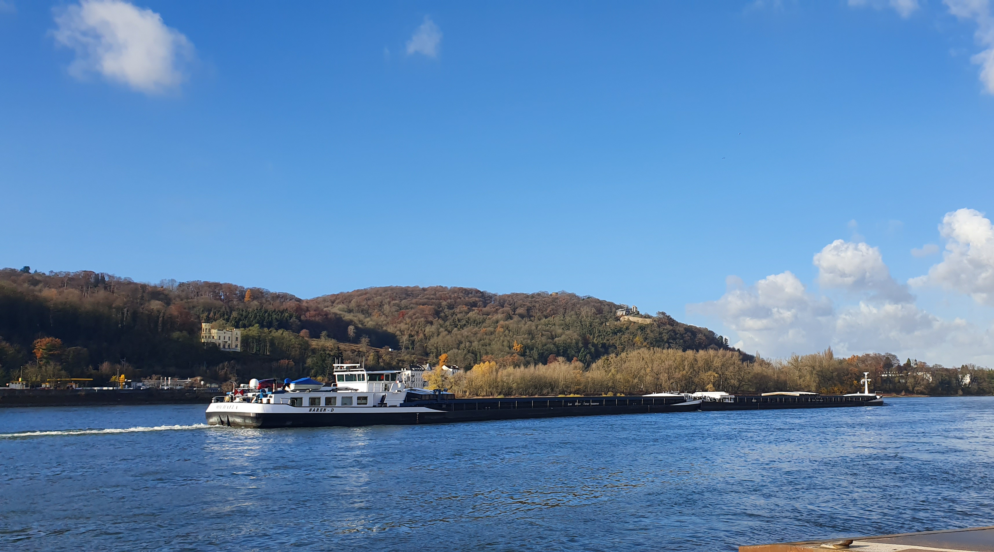
Verkehrsverlagerung im Güterverkehr
Was bedeutet das?
Weniger LKW auf der Straße – mehr Waren per Bahn, Binnenschiff
Warum ist das wichtig?
Weniger Abgase
Weniger Staus
Mehr Sicherheit – weniger Unfälle
Weniger Lärm
Ziel: Eine nachhaltige Zukunft für den Transport! 🌱✨
Bild: Björn Bosch
Notes:
Verkehrsverlagerung bedeutet, dass der Transport von Waren vermehrt auf umweltfreundlichere Verkehrsträger wie die Schiene oder das Binnenschiff umgestellt wird, anstatt hauptsächlich LKWs auf der Straße einzusetzen. Ziel ist es, die Umweltbelastungen zu minimieren und die Straßen zu entlasten. Der Straßenverkehr ist im Verkehr der größte Verursacher von Treibhausgasemissionen, weniger LKW-Transporte oder die Reduzierung auf kurze Strecken und stattdessen eine vermehrte Nutzung von nachhaltigeren Verkehrsträgern wie Schiene und Wasserstraße, heißt also automatisch weniger Abgase. Weniger Straus, weniger Lärm und mehr Sicherheit gehen damit einher.
Quelle:
Allianz pro Schiene (2025): https://www.allianz-pro-schiene.de/glossar/verkehrsverlagerung/; Abruf 11.02.2025
Bundesministerium Klimaschutz, Umwelt, Energie, Mobilität, Innovation und Technologie (2023): Masterplan Güterverkehr 2023
Bildquelle:
Björn Bosch

Slide 26
Güter auf Schiene und Wasser – eine gute Idee?
Diskutiert in Kleingruppen:
Welche Vorteile hat es, wenn mehr Güter mit der Bahn oder dem Binnenschiff anstatt mit dem LKW transportiert werden?
→ Denkt z.B. an Umwelt, Verkehr, Sicherheit, Platzverbrauch, Lärm
Welche Herausforderungen könnten dabei entstehen?
→ Denkt z.B. an Infrastruktur, Kosten, Flexibilität, Zeit, Erreichbarkeit
Notes:
Diskussion in Kleingruppen und abschließende Reflexion im Klassenverband.
Welche Vorteile hat es, wenn mehr Güter mit der Bahn oder dem Binnenschiff anstatt mit dem LKW transportiert werden?
→ Denkt z.B. an Umwelt, Verkehr, Sicherheit, Platzverbrauch, Lärm
Welche Herausforderungen könnten dabei entstehen?
→ Denkt z.B. an Infrastruktur, Kosten, Flexibilität, Zeit, Erreichbarkeit
Dauer: ca. 15 Minuten
Mögliche Impulsfragen zur Unterstützung
Was passiert, wenn weniger LKWs auf den Straßen unterwegs sind?
Können Züge oder Schiffe überall hinfahren?
Was müsste sich ändern, damit mehr Güter auf der Schiene oder dem Wasserweg transportiert werden?
Mögliche Diskussionspunkte:
Vorteile:
Umweltschutz: Weniger CO₂-Emissionen im Vergleich zum LKW-Verkehr.
Entlastung der Straßen: Weniger Staus und geringere Unfallgefahr.
Energieeffizienz: Schiene und Schiff verbrauchen pro transportierter Tonne weniger Energie als LKWs.
Wirtschaftliche Vorteile: Einsparungen durch effizienteren Transport über lange Strecken.
Lärmschutz: Bahn- und Schiffstransporte sind leiser als der Straßengüterverkehr.
Herausforderungen:
Infrastruktur: Schienen- und Wasserstraßennetz müssen ausgebaut und modernisiert werden.
Flexibilität: LKWs sind flexibler und können direkt bis zum Kunden fahren.
Zeitaufwand: Binnenschiff und Bahn sind meist langsamer als der LKW
Abhängigkeit von Wetterbedingungen: Schiffsverkehr kann bei Hoch- oder Niedrigwasser eingeschränkt sein.
Lernziele:
Die Schüler:innen verstehen, welche Verkehrsmittel für den Gütertransport zur Verfügung stehen und wie sie sich unterscheiden.
Die Schüler:innen erkennen, welche ökologischen und gesellschaftlichen Vorteile der Gütertransport mit Bahn oder Binnenschiff gegenüber dem LKW bietet.
Die Schüler:innen diskutieren, welche Herausforderungen beim Umstieg auf nachhaltigere Transportmittel entstehen können.
Die Schüler:innen argumentieren, indem sie verschiedene Perspektiven abwägen und ihre Meinungen in der Gruppe begründet vertreten.

Slide 27
Nachhaltiger
Güterverkehr
3

Slide 28
Klimawandel-Detektive
Arbeitet in Gruppen:
Karten mit Auswirkungen des Klimawandels: Jede Gruppe erhält Karten mit Bildern von verschiedenen Auswirkungen des Klimawandels.
Diskussion in Gruppen: Überlegt was auf den Bildern zu sehen ist und wie diese Auswirkungen mit dem Klimawandel zusammenhängen.
Welche Regionen und Menschen sind besonders betroffen?
Wie können wir selbst den Klimawandel spüren?
Ergebnisse präsentieren: Präsentiert eure Ergebnisse und klebt die Karten auf ein Plakat. Markiert mit farbigen Stiften, welche Auswirkungen besonders gravierend sind.
Notes:
Einstiegsübung zum Thema Klimawandel:
Die Bilder dienen zur Anregung für eine Diskussion zum Thema Klimawandel und Erderwärmung Kleingruppen und im Klassenverband. Folgen und Fakten der Erderwärmung werden auch in der nächsten Folie aufgezeigt.
Dauer: 1 EH
Sozialform:
Gruppenarbeit (4-5 Personen)
Vorbereitung:
Bilder oder Karten von verschiedenen Klimawandel-Auswirkungen (z.B. schmelzende Gletscher, Überschwemmungen, Dürren), farbige Marker oder Stifte, große Papierbögen oder Whiteboard.
Die Bilder können unter diesem Link aufgerufen und ausgedruckt werden: www.rewway.at
Karten mit Auswirkungen: Jede Gruppe erhält Karten mit Bildern von verschiedenen Auswirkungen des Klimawandels.
Diskussion in Gruppen: Die Gruppen diskutieren, was auf den Bildern zu sehen ist und wie diese Auswirkungen mit dem Klimawandel zusammenhängen. Sie überlegen auch, welche Regionen und Menschen besonders betroffen sind. Wie können wir selbst den Klimawandel spüren?
Ergebnisse präsentieren: Jede Gruppe präsentiert ihre Ergebnisse und klebt die Karten auf einen großen Papierbogen oder ein Whiteboard. Sie markieren mit farbigen Stiften, welche Auswirkungen besonders gravierend sind.
Gemeinsame Reflexion: Diskutieren Sie mit der Klasse die Ergebnisse. Was haben die Schüler:innen über den Klimawandel gelernt? Welche Auswirkungen sind ihnen besonders aufgefallen? Wie können wir den Klimawandel spüren?
Leitfragen zur Diskussion:
Überlegt was auf den Bildern zu sehen ist und wie diese Auswirkungen mit dem Klimawandel zusammenhängen.
Wie können wir selbst den Klimawandel spüren?
Welche Regionen und Menschen sind besonders betroffen?
Welche Gefühle oder Gedanken lösen die Bilder bei euch aus?
Lernziele:
Die Schüler:innen erkennen visuelle Anzeichen und Auswirkungen des Klimawandels.
Die Schüler:innen stellen Zusammenhänge zwischen globalen Umweltveränderungen und dem Klimawandel her.
Die Schüler:innen tauschen sich über persönliche Wahrnehmungen und globale Perspektiven aus.
Die Schüler:innen entwickeln ein erstes Problembewusstsein für die Dringlichkeit klimabezogener Herausforderungen.

Slide 29
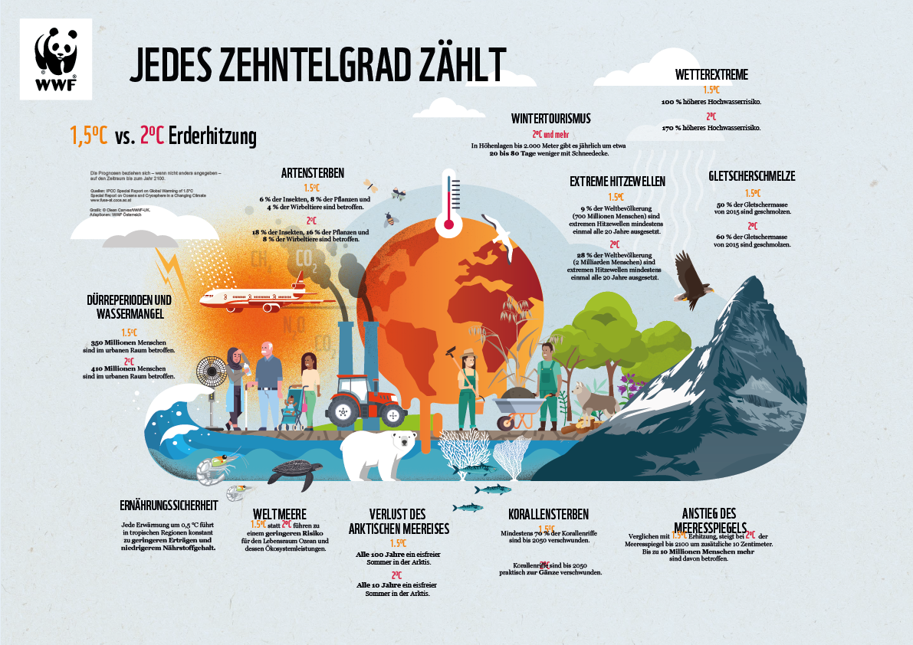
Folgen der Erderwärmung
Grafik: WWF Österreich
Notes:
Die Grafik veranschaulicht die Folgen der Erderwärmung und den Unterschied zwischen 1,5°C und 2°C
2019 lag die globale Durchschnittstemperatur 1,1 °C über dem vorindustriellen Niveau. In jedem Jahrzehnt steigt die durch den Menschen verursachte Erwärmung um 0,2 °C an. Eine Erwärmung um 2 °C hätte einschneidende negative Auswirkungen auf die Umwelt und unser Leben und unsere Gesundheit. Deshalb hat sich die internationale Gemeinschaft darauf geeinigt, dringende Maßnahmen erforderlich sind, um die Erderwärmung deutlich unter 2 °C zu halten und wenn möglich sogar auf 1,5 °C zu begrenzen. Lt. Weltklimarat ist es wahrscheinlich, dass die 1,5 °C-Marke in naher Zukunft erreicht wird (vgl. IPCC 2023: S. 12).
Quellen:
Europäische Kommission (2024): https://climate.ec.europa.eu/climate-change/causes-climate-change_de; Abruf 15.05.2024
IPCC (2023): https://www.de-ipcc.de/media/content/IPCC_AR6_SYR_DE_barrierefei.pdf, Abruf 16.05.2024
Bildquelle: WWF Österreich 2025

Slide 30
Treibhausgase: was ist das und welche gibt es?
Treibhausgase beeinflussen die Energiebilanz der Erde
Treibhauseffekt, Erderwärmung
bekannteste Treibhausgase: Kohlendioxid (CO₂),
Methan und Lachgas
geringes natürliches Vorkommen der Treibhausgase
Erhöhung der Treibhausgase durch den Menschen
40
Diagramm angelehnt an EEA
Notes:
Treibhausgase sind Gase in der Atmosphäre, die den Treibhauseffekt verstärken, indem sie die Energiebilanz der Erde beeinflussen. Obwohl Kohlendioxid, Methan und Lachgas natürlicherweise in geringen Konzentrationen vorhanden sind, haben menschliche Aktivitäten ihren Anteil seit dem letzten Jahrhundert signifikant erhöht.
Um die Klimawirkung verschiedener Treibhausgase vergleichbar zu machen und ihr Erwärmungspotenzial zu definieren, werden Methan und Lachgas oft in sogenannten CO₂-Äquivalenten (CO2e) angegeben.
Der Treibhausgasausstoß der EU betrug im Jahr 2021 etwa 3,5 Milliarden Tonnen CO2-Äquivalente.
Die Treibhausgasemissionen in der EU setzten sich 2019 aus 80% Kohlendioxid, 11 % Methan, 6% Lachgas und 2% Fluorkohlenwasserstoffe zusammen.
Diagramm angelehnt an Europäische Umweltagentur (EEA):
Europäisches Parlament (2024): https://www.europarl.europa.eu/resources/library/images/20211027PHT16017/20211027PHT16017_original.jpg; Abruf 18.03.2025
Quellen:
DESTATIS (2024): https://www.destatis.de/Europa/DE/Thema/GreenDeal/_inhalt.html; Abruf 18.03.2025
Myclimate (2024): https://www.myclimate.org/de/informieren/faq/faq-detail/was-sind-treibhausgase/; Abruf 18.03.2025

Slide 31
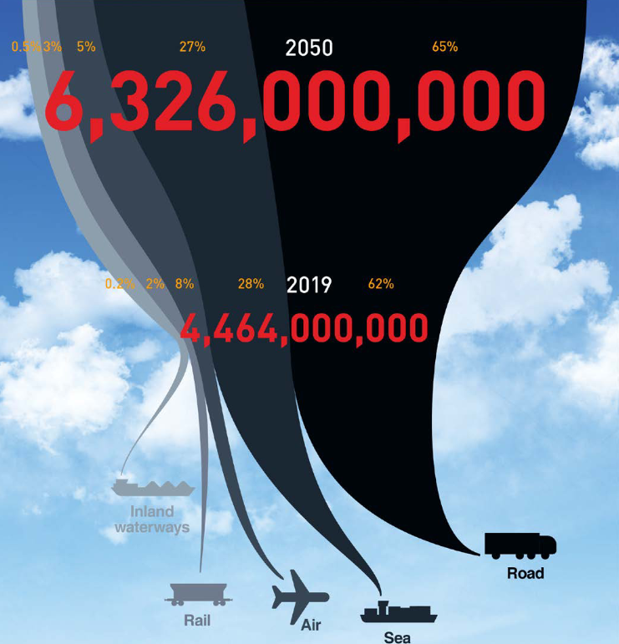
Auswirkungen des Transportsektors
Verkehrsemissionen stark steigend
Prognosen gehen von einer beinahe Verdoppelung des Güterverkehrs bis 2050 aus (zu 2019)
insb. LKW-Transporte nehmen zu
40
Bild: Smart Freight Centre
Notes:
Der anhaltende Anstieg des Güterverkehrs, insbesondere des LKW-Verkehrs, hat erhebliche Auswirkungen auf die Umwelt und das Klima.
Prognosen gehen von einer beinahe Verdoppelung des Güterverkehrs bis 2050 aus (zu 2019). (vgl. IFT 2023: S. 67)
Bildquelle:
Smart Freight Centre (2024): GLEC Framework v3.1 edition, revised and updated. In: https://https://www.smartfreightcentre.org/en/our-programs/emissions-accounting/global-logistics-emissions-council/calculate-report-glec-framework/, S. 8
Basierend auf: ITF (2023): ITF Transport Outlook 2023, OECD Publishing, Paris; on https://doi.org/10.1787/b6cc9ad5-en.; last viewed 25/09/2024
Quelle:
ITF (2023): ITF Transport Outlook 2023, OECD Publishing, Paris; on https://doi.org/10.1787/b6cc9ad5-en; Abruf 06.03.2025

Slide 32
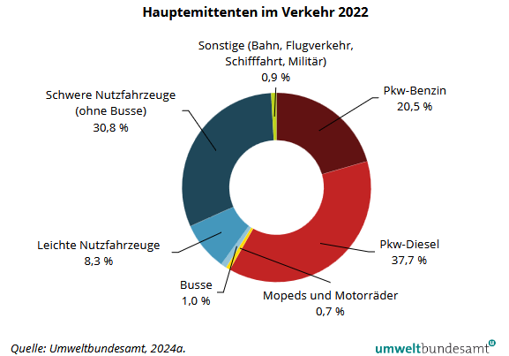
Straßenverkehr als Hauptverursacher
Notes:
Der Straßenverkehr ist für rund 99% der Emissionen im Verkehrssektor verantwortlich. (vgl. Umweltbundesamt 2024: S. 138)
Quelle:
Umweltbundesamt (2024): Klimaschutzbericht 2024. In: https://www.umweltbundesamt.at/fileadmin/site/publikationen/rep0913.pdf; Abruf 14.01.2025

Slide 33
Die 3 Säulen der Nachhaltigkeit in der Logistik
Grüne Logistik
ökonomisch
ökologisch
sozial
„…umweltfreundlich und sozialverträglich aber auch finanziell tragbar“
Notes:
Das Konzept “green logistics” versucht einen Ausgleich zwischen ökonomischen, ökologischen und sozialen Zielen im Bereich Logistik zu erreichen was wiederum auch den Transportbereich betrifft. Dadurch kommt es zu Spannungsfeldern zwischen diesen drei Bereichen, da nicht alle Ziele der einzelnen Bereiche gleichzeitig verfolgt werden können. Folgende Ziele können den jeweiligen Bereichen zugeordnet werden:
Soziale Ziele: Bewusstsein für nachhaltige Transporte schaffen und eine gute Lebensqualität garantieren.
Ökologische Ziele: Reduktion der Emissionen sowie generell den Ressourcenkonsum reduzieren.
Ökonomische Ziele: aus finanzieller Sicht sollten keine Mehrkosten anfallen bzw. eine Kostenreduktion realisiert werden und Unproduktivitäten (Zeitspanne, in der etwas oder jemand nicht produktiv ist) minimiert werden.
Den unterschiedlichen Bereichen können selbstverständlich noch andere Ziele zugeordnet werden, wodurch sich eine ausgeglichene Zielverfolgung über alle Bereiche hinweg noch schwieriger gestaltet.
Quellen:
Pazirandeh, Ali / Jafari, Hamid (2013): Making sense of green logistics; In: International Journal of Productivity and Performance Management, S. 889f.
Saroha, Rituraj (2014): Green logistics & its significance in modern day systems; In: International Review of Applied Engineering Research, S. 90

Slide 34
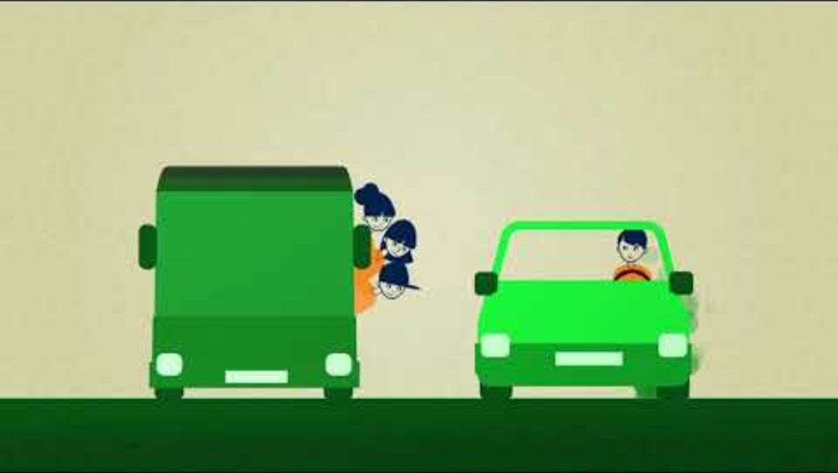
Wie passen Verkehr und Nachhaltigkeit zusammen?
Fragen zum Video:
Welche Ansätze für einen Nachhaltigen Verkehr hast du im Video gesehen?
Ist ein nachhaltiger Verkehr möglich?
Wie sähe er deiner Meinung nach aus und was könntest du dazu beitragen?
https://youtu.be/JAV5t7zVCGw?si=zVztF_CAhAEV1nbd
Notes:
Youtube (2020): https://youtu.be/JAV5t7zVCGw?si=zVztF_CAhAEV1nbd; Abruf 11.06.2024
Potenzielle Fragen im Anschluss an das Video:
1. Welche Ansätze für einen Nachhaltigen Verkehr hast du im Video gesehen?
2. Ist ein nachhaltiger Verkehr möglich?
3. Wie sähe er deiner Meinung nach aus und was könntest du dazu beitragen?
Frage 1 – Ansätze aus dem Video:
„Nutzen statt besitzen“: kaum private Autos, dafür Car-sharing, leihbare E-Scooter etc.
Öffentlicher Nahverkehr ist schnell, verlässlich, gut ausgebaut und leistbar
dichtes Netz an sicheren Radwegen
Alternative Antriebe
Fragen 2-3 dienen zur Diskussionsanregung in Gruppen oder im Klassenverband.

Slide 35

Nachhaltiger Güterverkehr – warum und wie?
steigendes Transportaufkommen erhöht Handlungsbedarf
Nachhaltiger Verkehr durch:
Vermeidung von Verkehr
Verlagerung auf nachhaltige Verkehrsträger wie Schiene und Binnenwasserstraße
alternative Treibstoffe
innovative Technologien, Digitalisierung
geänderte Preisgestaltung
ganzheitliche Betrachtung der Wertschöpfungskette und Lieferanten
40
Bild: Flaticon
Notes:
Der Güterverkehr wird als ein umweltschädlicher Bereich der Logistik identifiziert, da er mit Treibhausgasemissionen und Verkehrsüberlastung wichtige Umwelt- und Nachhaltigkeitsprobleme in Europa verursacht. Angesichts des steigenden Transportaufkommens wird der Handlungsbedarf und die Relevanz des Themas Nachhaltigkeit im Güterverkehr immer größer.
Um diesen Problemen entgegenzuwirken, werden verschiedene Maßnahmen ergriffen. Dazu gehören geänderte Preisgestaltung, die Nutzung alternativer Treibstoffe, die Förderung der Verlagerung auf nachhaltige Verkehrsträger wie Schiene und Binnenwasserstraße sowie die vermehrte Nutzung innovativer Technologien.
Quelle:
Europäische Kommission (2011): Weißbuch - Fahrplan zu einem einheitlichen europäischen Verkehrsraum – Hin zu einem wettbewerbsorientierten und ressourcenschonenden Verkehrssystem, S. 10 ff.
Bildquelle:
Flaticon (2024): https://www.flaticon.com/de/kostenlose-icons/erde; Erde Icons erstellt von Freepik – Flaticon, Abruf 08.07.2024

Slide 36

Sustainable Development Goals (SDG)
17 globale Ziele der Vereinten Nationen für nachhaltige Entwicklung
umfassen ökonomische, ökologische und soziale Aspekte
Bild: Engagement Global
Notes:
Im Jahr 2015 hat die Weltgemeinschaft unter der Leitung der Vereinten Nationen die Agenda 2030 verabschiedet. Diese Agenda setzt sich aus 17 globalen Zielen zusammen, die eine bessere Zukunft für alle anstreben. Ziel der Agenda 2030 ist es, weltweit ein menschenwürdiges Leben zu ermöglichen und gleichzeitig die natürlichen Lebensgrundlagen nachhaltig zu schützen. Hierbei werden ökonomische, ökologische und soziale Aspekte berücksichtigt. Die Agenda 2030 betont die gemeinsame Verantwortung aller Akteure, einschließlich Politik, Wirtschaft, Wissenschaft, Zivilgesellschaft und jedes einzelnen Menschen.
Quelle:
UNRIC (2025): https://unric.org/de/17ziele/; Abruf 18.03.2025
Bildquelle:
Engagement Global (2024): https://17ziele.de/downloads.html, Abruf 08.04.2024

Slide 37
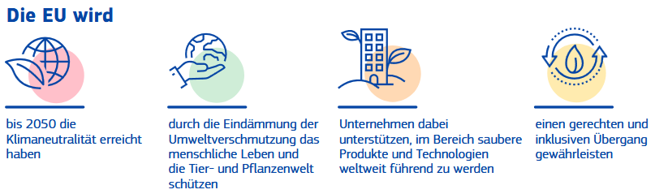
Der europäische Green Deal
Maßnahmenpaket der EU für einen grünen Wandel
Bild: Europäische Kommission
Notes:
Der europäische Grüne Deal wurde 2019 ins Leben gerufen und ist eine Zusammenstellung von politischen Maßnahmen, die von der EU ergriffen werden, um den Übergang zu einer klimaneutralen Gesellschaft bis 2050 zu ermöglichen. Das Ziel des Grünen Deals besteht darin, eine faire und wohlhabende Gesellschaft zu schaffen, die von einer modernen und wettbewerbsfähigen Wirtschaft unterstützt wird.
Um dieses Ziel zu erreichen, betont der Grüne Deal, dass ein ganzheitlicher und sektorenübergreifender Ansatz notwendig ist, bei dem alle relevanten Politikbereiche auf das übergeordnete Ziel des Klimaschutzes ausgerichtet sind. Das Paket enthält Maßnahmen, die eine breite Palette von Politikbereichen betreffen, einschließlich Klima, Umwelt, Energie, Verkehr, Industrie, Landwirtschaft und nachhaltiges Finanzwesen.
Der Europäische Green Deal hat das Ziel, bis 2050 eine klimaneutrale EU zu erreichen, wobei die Treibhausgasemissionen bis 2030 um mindestens 55 % gegenüber 1990 reduziert werden sollen. Dazu bedarf es einer grundlegenden Umstellung von Wirtschaft und Gesellschaft in vielen Bereichen.
"Fit für 55" ist ein Maßnahmenpaket, das die Überarbeitung und Aktualisierung von EU-Rechtsvorschriften sowie die Einführung neuer Initiativen umfasst, um sicherzustellen, dass die EU-Maßnahmen mit den Klimazielen des Rates und des Europäischen Parlaments im Einklang stehen.
Quellen:
Europäische Kommission, Generaldirektion Kommunikation (2019): Was ist der europäische Grüne Deal?, In: https://data.europa.eu/doi/10.2775/944554; Abruf 13.03.2025
Europäischer Rat der Europäischen Union (2024): https://www.consilium.europa.eu/de/policies/green-deal/; Abruf 13.03.2025
Bildquelle:
Europäische Kommission, Generaldirektion Kommunikation (2019): Was ist der europäische Grüne Deal?, In: https://data.europa.eu/doi/10.2775/944554; Abruf 13.03.2025

Slide 38
Mein Beitrag zum Klimaschutz
Überlege für dich und diskutiere mit deiner Partnerin oder deinem Partner: was kannst du selbst tun, um zur Erreichung der Ziele beizutragen?
Bild: Engagement Global
Notes:
Diese Übung eignet sich als Einzelübung oder als Gruppenübung für kleinere Gruppe (max. 3 Personen)
Dauer: 10-20 Minuten
Mögliche Impulse für die Schüler:innen:
Ziel 1 – keine Armut: Spenden von Kleidung und Spielsachen für bedürftige Kinder / Sammelaktionen für Schulen in ärmeren Ländern.
Ziel 2 – kein Hunger: Teilnahme an Lebensmittelspendenaktionen
Ziel 3 – Gesundheit und Wohlergehen: selbst an Sportprogrammen teilnehmen, sich gesund ernähren
Ziel 4 – hochwertige Bidung: Nachhilfe für jüngere Schüler:innen anbieten, Bücher-Tauschbörse organisieren
Ziel 5 – Geschlechtergerechtigkeit: geschlechtergerechte Sprache verwenden
Ziel 6 – Sauberes Wasser und Sanitäreinrichtungen: Wasser sparen und bewusst nutzen
Ziel 12 – Nachhaltiger Konsum und Produktion: Überlege woher deine Lebensmittel stammen, kaufe Produkte aus der Region
Reflexionsimpuls nach der Diskussion:
Welches Ziel spricht dich persönlich am meisten an – und warum?
Ergebnissicherung: Kurze Präsentation im Plenum oder Sammlung auf einem Plakat / digitalen Board (z. B. Padlet).
Vertiefungsidee: Erstellung eines „SDG-Aktionsplans“ für die Schule oder Klasse.
Lernziele:
Die Schüler:innen reflektieren, wie sie selbst zur Erreichung der SDGs beitragen können.
Die Schüler:innen entwickeln konkrete Ideen für nachhaltiges Handeln im persönlichen Umfeld.
Die Schüler:innen tauschen sich über individuelle Perspektiven aus und fördern gegenseitiges Verständnis für globale Verantwortung.
Die Schüler:innen stärken ihre Kommunikations- und Argumentationsfähigkeit im Gespräch über gesellschaftliche Themen.
Bildquelle:
Engagement Global (2024): https://17ziele.de/downloads.html, Abruf 08.04.2024

Slide 39

Wir müssen handeln!
Klimawandel betrifft alle Länder und Regionen der Erde
Klimawandel ist für mehr als die Hälfte der Jugendlichen in Europa die wichtigste globale Herausforderung (Eurobarometer-Umfrage 2022)
Handeln auf globaler Ebene notwendig
Mithilfe jedes Einzelnen
Senkung der Verkehrsemissionen
Verkehrsverlagerung: Wasserstraße und Schiene als nachhaltige Verkehrsträger
40
Bild: Freepik
Notes:
Der Klimawandel ist eine globale Angelegenheit, die alle Länder und Regionen der Erde betrifft.
Lt. Eurobarometer-Umfrage betrachten über die Hälfte der jungen Menschen den Klimawandel als die wichtigste globale Herausforderung für die Zukunft der EU. Tatsächlich sind 91 % der 15- bis 24-Jährigen davon überzeugt, dass die Bekämpfung des Klimawandels sich positiv auf ihre persönliche Gesundheit und ihr Wohlergehen auswirken kann. Um den Folgen des Klimawandels effektiv zu begegnen, sind internationale Abkommen und Zusammenarbeit dringend erforderlich.
Eine Reduzierung der Emissionen im Verkehr ist unerlässlich und u.a. durch Verkehrsvermeidung und Verkehrsverlagerung auf Schiene und Wasserstraße erreichbar. Das Binnenschiff bietet sich hier als nachhaltiges Verkehrsmittel mit freien Kapazitäten an.
Quelle:
Europäisches Parlament (2022): https://www.europarl.europa.eu/news/de/press-room/20220119IPR21314/zukunft-europas-klimawandel-grosste-herausforderung-fur-die-eu-so-die-burger; Abruf 18.03.2025
European Commission (2023): Sustainable & Smart Mobility Strategy, In: https://transport.ec.europa.eu/transport-themes/mobility-strategy_en; Abruf 05.02.2025
Bildquelle:
Freepik (2024): https://de.freepik.com/vektoren-kostenlos/konzept-der-runde-der-umweltverschmutzung_10155239.htm; Abruf 14.05.2024

Slide 40
Wasserstraße
Donau
4

Slide 41
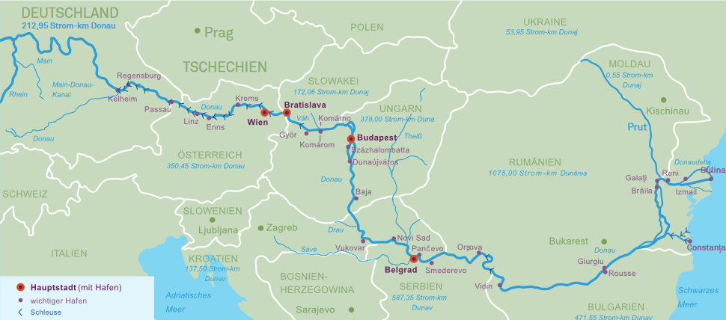
Die internationale Wasserstraße Donau
Wie viele Anrainerstaaten hat die Donau?
Welche großen Städte liegen an der Donau?
Warum ist die Donau wichtig für die österreichische/europäische Wirtschaft?
Bild: viadonau
Notes:
Die Fragen in der darüberlegenden Folie können als Aufwärmübung zum Thema „Die internationale Wasserstraße Donau“ verwendet werden.
Didaktischer Hinweis:
Diese Übung eignet sich besonders gut als aktivierender Einstieg in eine Unterrichtseinheit zur Binnenschifffahrt, nachhaltiger Logistik oder europäischer Infrastruktur. Die Fragen können zu Beginn zur Hypothesenbildung genutzt und am Ende der Einheit zur Reflexion und Vertiefung erneut aufgegriffen werden.
Diskussionsinput (5-10 Minuten Diskussion):
Wie viele Anrainerstaaten hat die Donau? 10
Warum ist die Donau wichtig für die österreichische Wirtschaft? Wichtiger Transportweg. wichtig für internationalen Handel, Verbindung von Mittel- und Südeuropa, Schafft Arbeitsplätze zum Beispiel in Häfen, als Binnenschiffer, Anteil am BIP
Welche großen Städte liegen an der Donau? Regensburg, Passau, Linz, Wien, Bratislava, Budapest, Novi Sad, Belgrad, Constanza…
Input- mögliche Diskussionspunkte:
Infrastruktur: Welche Voraussetzungen braucht es, damit die Donau als Verkehrsweg effizient genutzt werden kann (z. B. Schleusen, Häfen, Schiffstypen)?
Wasserstraßen in Europa: Wie ist die Donau mit anderen Wasserwegen (z. B. Rhein-Main-Donau-Kanal) verbunden?
Märkte: Welche Güter werden über die Donau transportiert? Welche Länder profitieren besonders?
Anrainerstaaten: Welche politischen Herausforderungen entstehen durch die Vielzahl an Donauanrainern?
Verfügbarkeit der Donau: Wie beeinflussen Wasserstand, Klimawandel oder Umweltauflagen die Nutzbarkeit?
Freie Kapazitäten: Warum wird die Donau trotz ihrer Kapazitäten vergleichsweise wenig genutzt?
Lernziele:
Die Schüler:innen aktivieren ihr Vorwissen zur geografischen Lage und Bedeutung der Donau.
Die Schüler:innen formulieren erste Fragen und Hypothesen zur Bedeutung der Donau für den europäischen Güterverkehr und die österreichische Wirtschaft.
Bildquelle:
Viadonau (2019): Handbuch der Donauschifffahrt S. 46

Slide 42
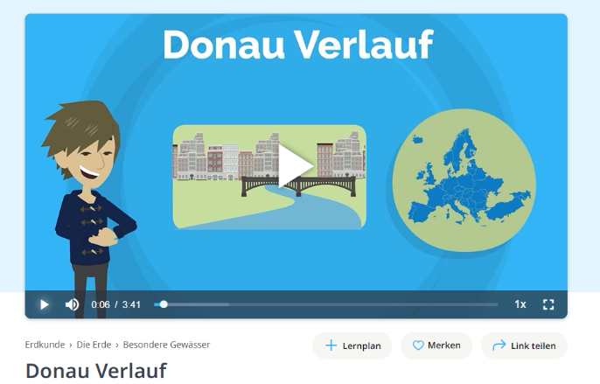
Video: Donau Verlauf
Fragen zum Video:
Wo entspringt und wo mündet die Donau?
Durch welche Länder fließt die Donau?
https://studyflix.de/erdkunde/donau-verlauf-5762?topic_id=541
Notes:
Quelle:
Studyflix (2024): https://studyflix.de/erdkunde/donau-verlauf-5762, Abruf 08.04.2024
Fragen:
1. Wo entspringt und wo mündet die Donau?
Die Donau hat ihren Ursprung im Schwarzwald in Deutschland (Donaueschingen oder Breg) und mündet in Rumänien im Schwarzen Meer.
2. Durch welche Länder fließt die Donau?
Deutschland, Österreich, Slowakei, Ungarn, Kroatien, Serbien, Bulgarien, Moldawien, Ukraine, Rumänien
Die Donau ist mit einer Länge von 2.850 km der zweitlängste Fluss in Europa. Sie verläuft durch insgesamt zehn Länder und gilt als eine der ältesten und bedeutendsten Handelsrouten der Welt.
Der Fluss entspringt nicht an einer genau definierten Quelle, der Ursprung liegt im Schwarzwald in Deutschland. Von dort aus fließt die Donau in Richtung Osten, durchquert verschiedene Länder und mündet letztendlich ins Schwarze Meer.
Ab Bayern wird der Fluss schiffbar und durch den Main-Donau-Kanal mit anderen Wasserstraßen verbunden. Die Donau bildet bei ihrem Mündungsbereich ins Schwarze Meer das größte Flussdelta Europas. Es erstreckt sich über eine Fläche von rund 4.000 Quadratkilometern.

Slide 43
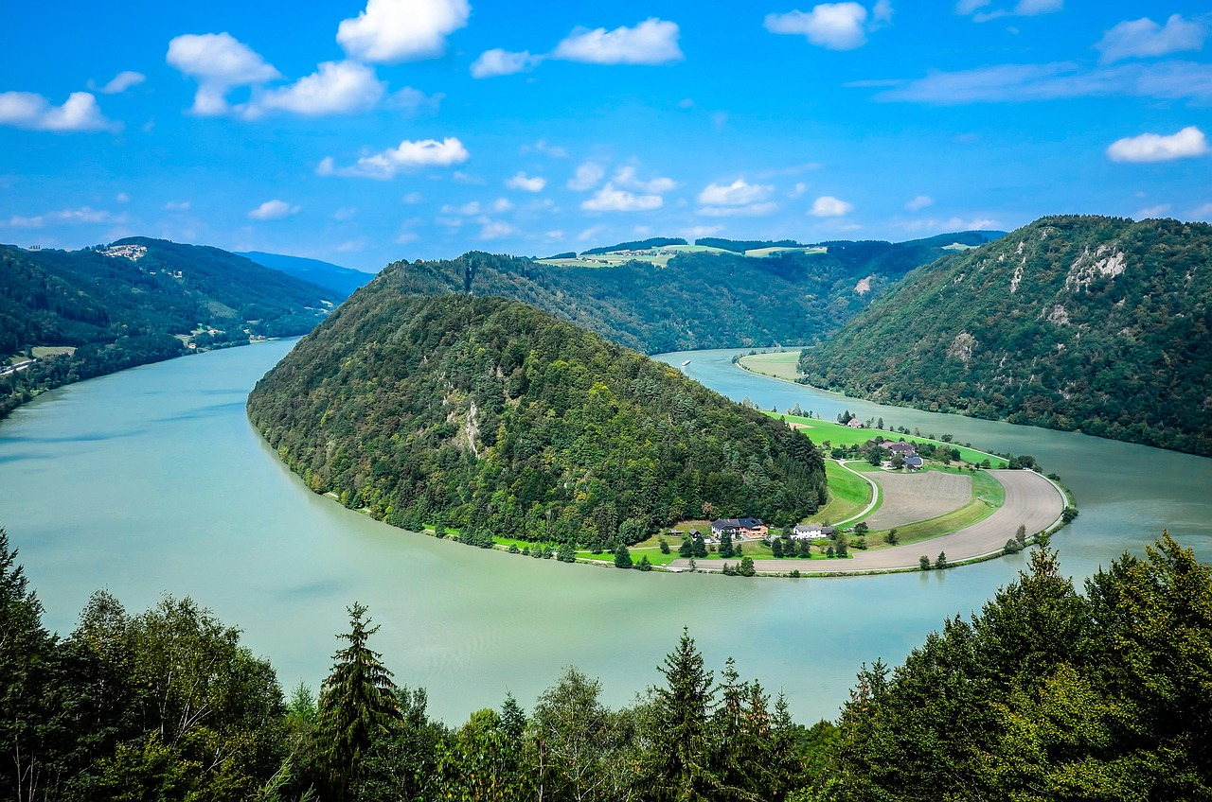
Die internationale Wasserstraße Donau
vom Schwarzwald (Deutschland) bis ins Schwarze Meer (Rumänien und Ukraine)
10 Anrainerstaaten: Deutschland, Österreich, Slowakei, Ungarn, Kroatien, Serbien, Bulgarien, Rumänien, Moldau, Ukraine
fast ein Drittel der gesamten Flusslänge in Rumänien
internationalster Strom der Welt
2.845 km lang, 2.415 km schiffbar
wasserreichster Fluss Europas
40
Bild: Pixabay
Notes:
Die Donau, welche vom Schwarzwald in Deutschland bis zur Mündung ins Schwarze Meer in Rumänien und Ukraine fließt, verläuft durch zehn Anrainerstaaten (Deutschland, Österreich, Slowakei, Ungarn, Kroatien, Serbien, Bulgarien, Rumänien, Moldau, Ukraine) und gilt damit als der Fluss mit der höchsten Internationalität weltweit.
Die Donau ist 2.845 km lang und hat eine schiffbare Länge von 2.415 km für die internationale Güterschifffahrt.
Quelle:
Viadonau (2019): Handbuch der Donauschifffahrt S. 38 ff.
Bildquelle:
Pixabay (2025): https://pixabay.com/de/photos/schl%C3%B6gen-sch%C3%B6gener-schlinge-donau-4795383/; Abruf 20.03.2025

Slide 44




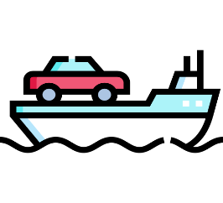
Güterverkehr mit dem Binnenschiff
Massengüter
Erze, Kohle, Stahl, Agrarprodukte
Vorherrschende Güter im Donauverkehr
Gefahrgut
z.B. brennbare flüssige Güter wie Benzin, Heizöl, chemische Stoffe, verflüssigte Gase
Container
Steigendes
Marktsegment
Schwergut
Schwere oder sperrige Ladungen
RoRo-Schiffe
(engl. Roll on Roll off)
Bilder: Flaticon
Notes:
Die Binnenschifffahrt wird hauptsächlich von Massengütern dominiert. Dazu gehören beispielsweise Agrarprodukte, Erze, Kohle und Stahl. Insbesondere für die Stahlindustrie in Österreich (voestalpine mit Sitz in Linz an der Donau) ist die Binnenschifffahrt ein wichtiger Verkehrsträger.
Eine wichtige Tätigkeit der Binnenschifffahrt ist der Transport von Gefahrgut, das brennbare flüssige Güter wie Benzin und Heizöl, chemische Grundstoffe wie Methanol, Endprodukte wie Säuren und verflüssigte Gase wie Ammoniak umfasst aber auch trockene, gefährliche Güter, die in loser Schüttung transportiert werden. Sicherheitsnormen und –standards sind für diesen Transport unerlässlich.
Die Beförderung von Containern per Binnenschiff hat sich in den letzten Jahren mehr als verdoppelt. Ein Großteil des Container- und Hinterlandverkehrs wird am Rhein und über die ZARA-Häfen (Zeebrügge, Antwerpen, Rotterdam, Amsterdam) abgewickelt.
Binnenschiffe eignen sich aufgrund ihrer Abmessungen besonders gut für den Transport von schweren oder sperrigen Ladungen. Diese Schiffe können Punktbelastungen von über 40 Tonnen pro Quadratmeter oder Stückgewichte bis zu 1.000 Tonnen standhalten. Der Transport von Schwergut auf dem Wasser bietet klare Vorteile: Die Infrastruktur wird nicht beschädigt und es müssen keine Hindernisse wie Laternen oder Bäume im Vorfeld entfernt werden, wie es beim Lkw-Verkehr der Fall wäre. Vermehrt werden auf Wasserstraßen beispielsweise Turbinen oder Rotorblätter für Windkraftanlagen transportiert. Die steigenden Zahlen von Schwerguttransporten auf Binnenschiffen in den letzten Jahren belegen diesen Trend.
RoRo-Schiffe sind spezielle Schiffe, die bewegliche Güter transportieren, bei dem die Ladung auf das Schiff gefahren wird (Roll-on-roll-off). Dabei handelt es sich meist um eine Kombination aus Fahrzeugen wie Pkw oder Lkw oder Zügen, die selbst an Bord der Schiffe fahren können aber auch um Ladeeinheiten, die mit Zugmaschinen an Bord gerollt werden. RoRo-Schiffe besitzen befahrbare Decks und meist variable Deckhöhen, um den Laderaum flexibler zu nutzen. RoRo-Schiffe sind vor allem für die Automobilindustrie von Bedeutung.
Quelle:
BDB (2025): https://www.binnenschiff.de/system-wasserstrasse/gueterschifffahrt/; Abruf 18.03.2025
Viadonau (2019): Handbuch der Donauschifffahrt S. 161 ff.
Bildquelle:
https://www.flaticon.com/de/kostenlose-icons/mehl; Mehl Icons erstellt von Freepik – Flaticon; Abruf 07.02.2025
https://www.flaticon.com/de/kostenlose-icons/gefahrgut; Gefahrgut Icons erstellt von surang – Flaticon; Abruf 19.04.2024
https://www.flaticon.com/de/kostenlose-icons/container; Container Icons erstellt von Freepik – Flaticon; Abruf 07.02.2025
https://www.flaticon.com/de/kostenlose-icons/metall; Metall Icons erstellt von surang – Flaticon; Abruf 07.02.2025
https://www.flaticon.com/free-icons/ferry-boat; Ferry boat icons created by Freepik – Flaticon; Abruf 19.04.2024

Slide 45
Die Donau als Transportweg
Recherchiert in der Gruppe im Internet zu einem der Themen und stellt eure Ergebnisse der Klasse vor:
Waren auf der Donau (Welche Güter werden transportiert?)
Vorteile der Donau als Transportweg (Warum ist sie besser als die Straße?)
Probleme der Donau-Schifffahrt (Welche Hindernisse gibt es?)
Zukunft der Donau (Wie könnte man die Wasserstraße nachhaltiger machen?)
Notes:
Expert:innenrunde zur Donau – Wasserstraßen im Fokus
Dauer: 30-40 Minuten (10 Min Recherchephase, 10–15 Min Kurzpräsentationen der Gruppen, 10–15 Min gemeinsame Abschlussdiskussion)
Die Schüler:innen arbeiten in Gruppen. Jede Gruppe bekommt ein Thema:
Waren auf der Donau (Welche Güter werden transportiert?)
Vorteile der Donau als Transportweg (Warum ist sie besser als die Straße?)
Probleme der Donau-Schifffahrt (Welche Hindernisse gibt es?)
Zukunft der Donau (Wie könnte man die Wasserstraße nachhaltiger machen?)
Ablauf:
Jede Gruppe recherchiert 10 Minuten im Internet, auch die Befragung von KI (z.B. ChatGPT) ist erlaubt.
Anschließend stellt jede Gruppe ihr Thema in 2-3 Sätzen vor.
Abschluss: Gemeinsame Diskussion zur Bedeutung von Wasserstraßen bzw. der Donau.
Lernziele:
Die Schüler:innen recherchieren gezielt im Internet zu einem ausgewählten Aspekt der Donau-Schifffahrt.
Die Schüler:innen erkennen, welche Güter auf der Donau transportiert werden und welche Bedeutung dieser Transportweg für die Wirtschaft hat.
Die Schüler:innen beschreiben, welche Herausforderungen mit der Schifffahrt auf der Donau verbunden sind.
Die Schüler:innen stärken ihre Teamarbeit, Medienkompetenz und Argumentationsfähigkeit.

Slide 46

Donau: Europas Logistik-Highway
Fragen zum Video:
Wie heißt der nördlichste Hafen an der Donau?
In welchem Land liegt der Hafen Constanța und wie ist er mit der Donau verbunden?
Warum haben die rumänischen Donauhäfen seit dem Beginn des Ukrainekrieges an Bedeutung gewonnen?
https://www.youtube.com/watch?v=Fp1cs4I8HWo
Notes:
https://www.youtube.com/watch?v=Fp1cs4I8HWo
Wie heißt der nördlichste Hafen an der Donau?
Regensburg
In welchem Land liegt der Hafen Konstanza und wie ist er mit der Donau verbunden?
Rumänien, durch einen Kanal mit der Donau verbunden
Warum haben die rumänischen Donauhäfen seit dem Beginn des Ukrainekrieges an Bedeutung gewonnen?
Häfen in Ukraine sind seit dem Krieg nur mehr beschränkt verfügbar, daher weicht man auf rumänische Häfen aus, Ukraine ist ein Exportland für Getreide

Slide 47
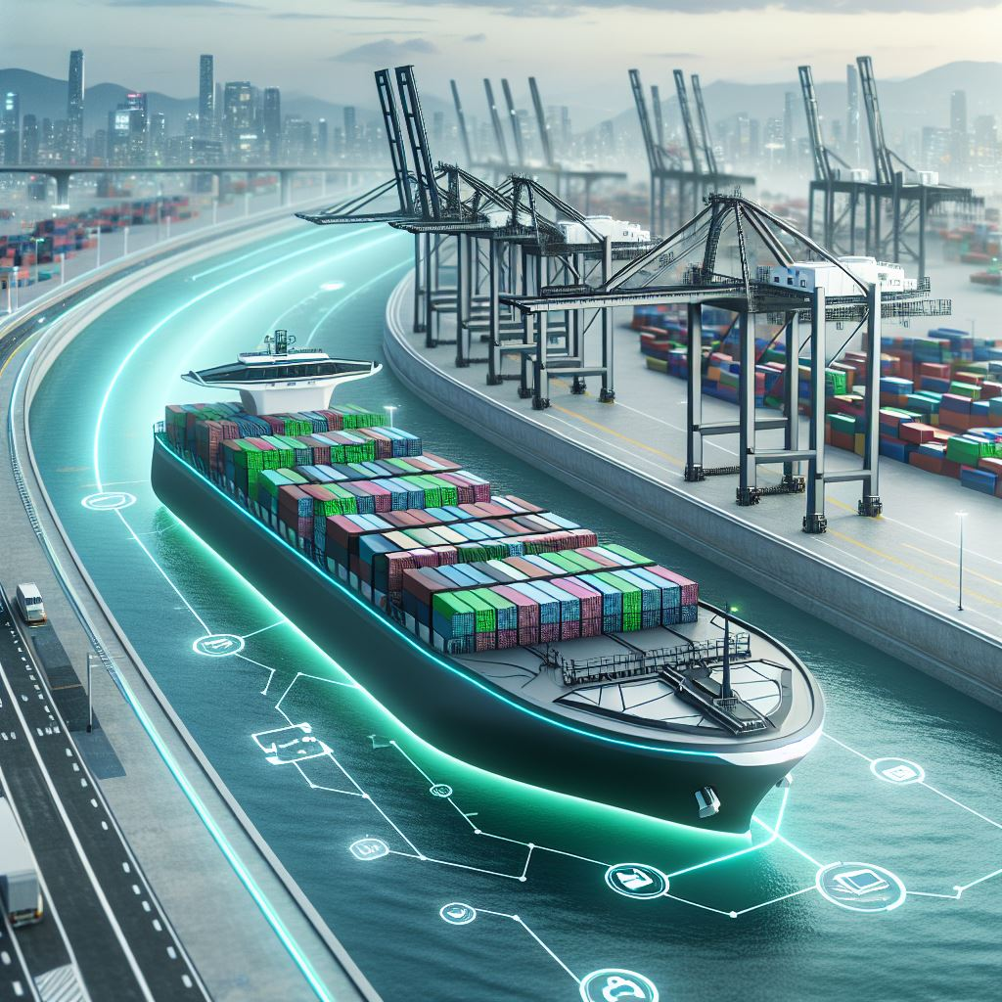
Entwicklungstrends in der Binnenschifffahrt
Modernisierung der Schiffe und Häfen („Retrofitting“)
Digitalisierung
Automatisierung
Verwendung nachhaltiger Ressourcen
Niedrigwasserschiffe
Gewässervernetzungen
Erschließung neuer Märkte
40
Bild: KI-generiert (MS Copilot)
Notes:
Maßnahmen, um die Nachhaltigkeit und Nutzbarkeit der Binnenschifffahrt weiter voranzutreiben:
Retrofitting bezeichnet den Prozess, bei dem bestehende Schiffe mit moderner Technologie ausgestattet werden, um ihre Wettbewerbsfähigkeit zu erhalten, Kraftstoff zu sparen und umweltfreundlicher zu werden. Ein Beispiel dafür ist die Umrüstung der "MSC Flaminia" durch die Reederei NSB nach einem Brand. Durch die Installation eines neuen Bugwulsts und Propellers konnte der Kraftstoffverbrauch um bis zu zwölf Prozent reduziert werden. Das Retrofitting dient auch als Demonstration, dass ältere Schiffe mit modernem Design und Effizienz mit neuen Schiffen konkurrieren können.
Digitalisierung: Durch den Einsatz moderner Technologien wie automatisierte Systeme, Telematik und Datenanalyse können Effizienzsteigerungen und Emissionsreduktionen erzielt werden. Die digitale Vernetzung von Schiffen und Häfen ermöglicht beispielsweise eine optimierte Routenplanung, eine verbesserte Ladungsverfolgung und eine effizientere Nutzung von Ressourcen wie Treibstoff. Die Digitalisierung trägt zur Steigerung der Effizienz, Kostensenkung und Umweltentlastung in der Binnenschifffahrt bei.
Gewässervernetzungen unterstützt eine verstärkte Nutzbarkeit der Binnenschifffahrt, dabei geht es um die Verbesserung der Wasserstraßeninfrastruktur und die Schaffung effizienter Verbindungen zwischen verschiedenen Gewässern. Das Ziel ist es, den Transport von Gütern auf Binnenschiffen zu erleichtern und gleichzeitig die Umweltauswirkungen zu minimieren. Dies wird durch die Optimierung von Wasserstraßen, den Ausbau von Schleusen und die Reduzierung von Engpässen erreicht, was zu kürzeren Transportzeiten, geringerem Energieverbrauch und weniger CO2-Emissionen führt.
Der Einsatz von umweltfreundlichen Kraftstoffen, Umstieg auf alternative Antriebssysteme wie Elektromobilität oder Wasserstoffantrieb tragen zu einer nachhaltigen Binnenschifffahrt bei.
Die Erschließung neuer Märkte und Marktsegmente (z.B. Containertransport) kann den Anteil der Binnenschifffahrt am Gesamtverkehr erhöhen.
Quelle:
Bundesanstalt für Wasserbau (2017): Kolloquium Wasserbauliche Herausforderungen an den Binnenschifffahrtsstraßen, https://izw.baw.de/publikationen/kolloquien/0/02_Kempmann-Kriedel_Rusche-Pauli-Georges_Herausforderungen....pdf; Abruf: 18.03.2025
Verband deutscher Reeder (2016): https://www.reederverband.de/sites/default/files/publikationen/deutsche_seeschifffahrt/deutsche_seeschifffahrt_2016_-_umweltspecial.pdf; Abruf 18.03.2025
Heinzelmann, Christoph / Bödefeld, Jörg / Duric, Zorana (2020): Digitalisierung im Verkehrswasserbau. Bautechnik, 97; In: https://doi.org/10.1002/bate.202000029; S. 441-444
Bildquelle:
generiert mit KI (Microsoft Copilot) am 12.06.2025, Prompt: „Erstelle ein Bild eines futuristischen Frachtschiffs (geladene Container), das Visionen und Entwicklungstrends in der Binnenschifffahrt zeigt – mit Fokus auf moderne Technologien, Nachhaltigkeit und autonomes Navigieren. Urbanes Hafenumfeld entlang vom Fluss.“

Slide 48
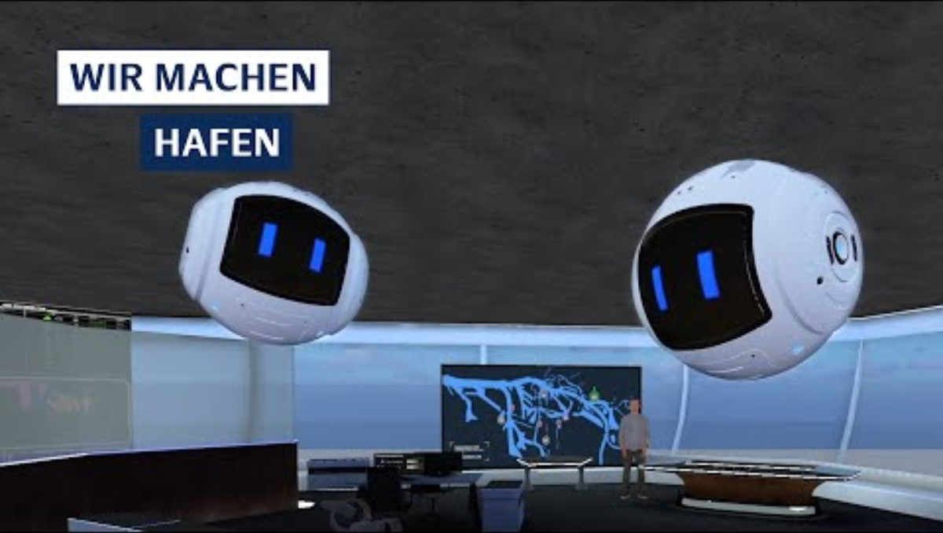
Best-Practice-Beispiel: Digitalisierung
Smart Ports: Hamburger Hafen
Effizienzsteigerung durch Sensortechnik, Analyse-, Prognose- und Informationssysteme
Vernetzung von Verkehrsströme, Infrastruktur und Warenströme
Anwendungsbeispiele:
Fuhrpark mit Sensorik für kürzere Wege & bessere Auslastung
Sämtliche Dokumentation in digitaler Form abwickeln
Echtzeit Abwicklung von Navigation und Parkplatzzuordnung
40
https://www.youtube.com/watch?v=E_NLti5al4M
Notes:
Mit der Implementierung der Smart Port Idee am Hamburger Hafen kann die Effizienzsteigerung in einer neuen Dimension durchgeführt werden, durch Sensortechnik, Analyse-, Prognose- und Informationssysteme werden in Echtzeit sämtliche Möglichkeiten zur Effizienzsteigerung genutzt. Dadurch kann die Vernetzung von Verkehrsströme, Infrastruktur und Warenströme optimal erfolgen.
Große Worte, aber was steckt dahinter:
Durch die Ausstattung von Sensortechnik im Fuhrpark kann zu jeder Zeit der Standort festgestellt werden, effiziente Transportwege geplant und gestaltet werden, dies führt zu einer besseren Auslastung des Fuhrparkes
Dokumentation von Instandhaltungen erfolgen in digitalem Format, können dadurch jederzeit abgerufen und aktualisiert werden
Die Echtzeitabwicklung von Navigation durch das Hafengelände, als auch die notwendige Parkplatzzuordnung für LKWs beschleunigt die Abfertigung von Überstellungen
Nachhaltigkeit gehört auch zur Umsetzung von smart ports, daher wird verstärkt auf Elektromobilität gesetzt inklusive der notwendigen Infrastruktur, erneuerbare Energien sind sowohl für die Schifffahrt als Antrieb als auch im Zuge des Einsatzes von Landstrom sehr essentiell, die entsprechende Infrastruktur wird erschaffen und ausgebaut.
Quelle:
Hamburg Port Authority (2025): https://www.hamburg-port-authority.de/de/hpa-360/smartport; Abruf: 18.03.2025

Slide 49
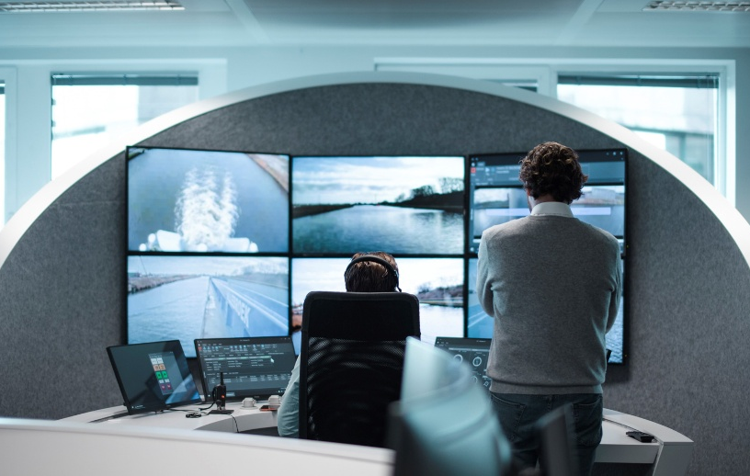
Innovation: Autonome Schiffe
Belgisches Unternehmen SEAFAR als Pionier in der
(teil-)autonomen Schifffahrt
3 SEAFAR-Fernsteuerungszentralen (Antwerpen, Charleroi, Duisburg), 1 kundeneigene Fernsteuerungszentrale in Dordrecht
stufenweise Entwicklung und Automatisierung im Einklang mit den Regulierungsbehörden
Ferngesteuerte Schiffe mit Vollbesatzung und auch reduzierter Besatzung in Betrieb
Technologie zur Erhöhung der Sicherheit von menschenzentrierten Abläufen
Ferngesteuerte Navigation von unbemannten und hochautomatisierten Schubleichtern
40
Bild: Seafar
Notes:
Das belgische Unternehmen SEAFAR wurde 2018 in Antwerpen gegründet und ist spezialisiert auf die Entwicklung und betriebliche Integration von Technologien für den ferngesteuerten Betrieb in der Schifffahrt. In 3 modernen Kontrollzentren in Antwerpen, Charleroi und Duisburg werden die Schiffe gesteuert. Die Automatisierung der Schiffe erfolgt stufenweise und im Einklang mit den örtlichen Regulierungsbehörden. Es sind sowohl ferngesteuerte Schiffe mit Vollbesatzung im Einsatz als auch Schiffe mit reduzierter Besatzung. Der Betrieb erfolgt ferngesteuert, die Navigation durch die Besatzung an Bord. Durch Technologien, Objekterkennung und Datenerfassung kann die Besatzung an Bord unterstützt und die Sicherheit erhöht werden. Auf derzeit zwei Strecken in Belgien werden auch ferngesteuerte Schiffe ohne Besatzung an Bord getestet.
Quelle:
SEAFAR Unternehmenspräsentation (2024)
https://seafar.eu/de/
Bildquelle:
Seafar (2024)

Slide 50
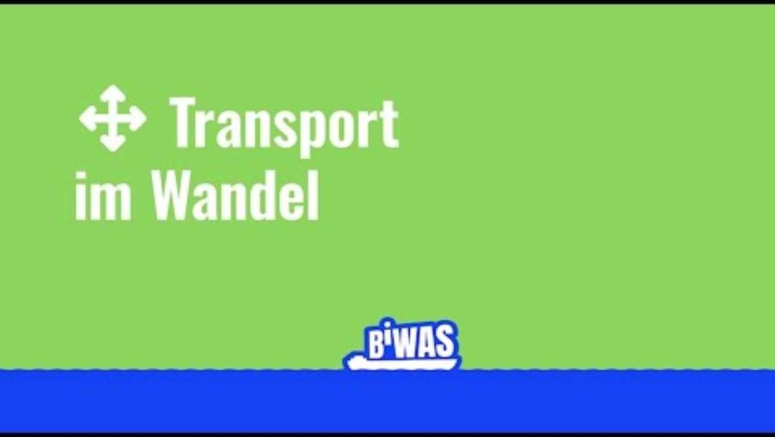
Die Zukunft der Binnenschifffahrt
Fragen zum Video:
Mit welchen großen Fragen beschäftigt sich die Binnenschifffahrtsforschung?
Wie kann die Automatisierung dem Fachkräftemangel in der Binnenschifffahrt entgegenwirken?
Welche elektronischen Systeme machen eine Steuerung des Schiffs über das Kontrollzentrum möglich?
https://www.youtube.com/watch?v=4_ibco9HuUE
Notes:
Quelle:
Youtube (2025): https://www.youtube.com/watch?v=4_ibco9HuUE; Abruf 12.02.2025
Fragen:
Mit welchen großen Forschungsfragen beschäftigt sich die Forschung zur Binnenschifffahrt?
Alternative Antriebe (Klimaneutrale Binnenschifffahrt), Automatisierung, Flachwassergängige Schiffe, die auch bei niedrigem Wasserstand einsatzbereit sind
Wie kann die Automatisierung dem Fachkräftemangel in der Binnenschifffahrt entgegenwirken?
Durch Fernsteuerung ist nur eine reduzierte Mannschaft an Board notwendig.
Welche elektronischen Systeme machen eine Steuerung des Schiffs über das Kontrollzentrum möglich?
Sensoren und Kameras an Board, Navigations- und Steuerungssysteme, unterbrechungsfreie Stromversorgung und redundante Netzwerke zur Absicherung

Slide 51
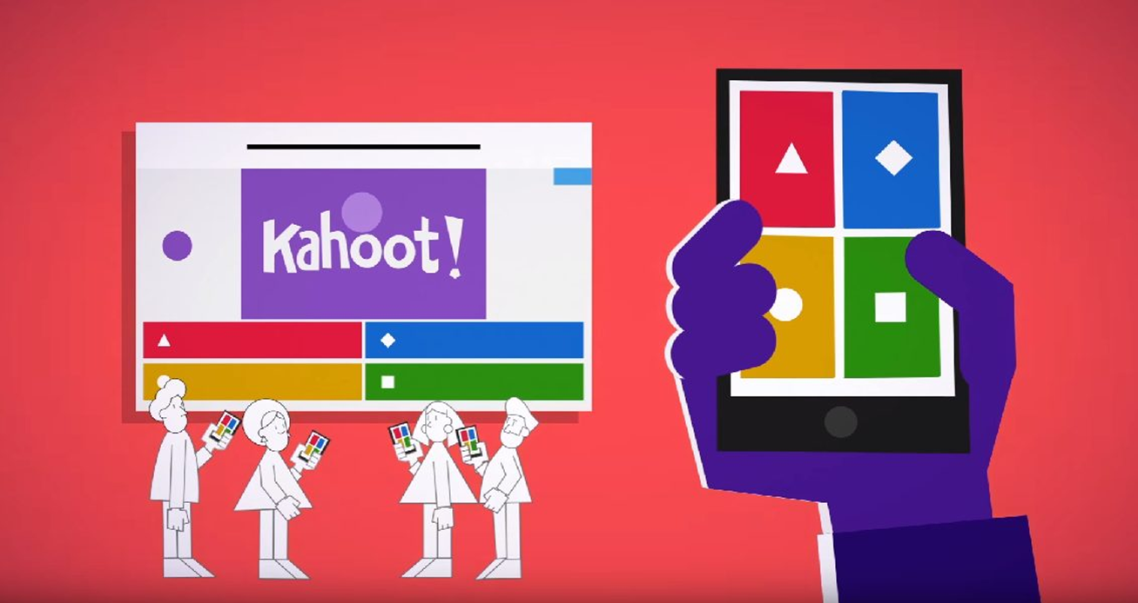
Kahoot!
Teste dein Wissen mit unserem Transportquiz!
https://create.kahoot.it/share/basismodul-unterstufe/42303f80-6218-4256-8720-bdef13b8d088
https://kahoot.com/de/
Notes:
Kahoot!-Quiz: Nachhaltige Transporte – Wissen spielerisch testen
Nutzen Sie dieses fertig vorbereitete Kahoot!-Quiz, um das Wissen Ihrer Schülerinnen und Schüler zum Thema dieser Unterrichtseinheit auf spielerische Weise zu überprüfen.
So funktioniert’s:
Melden Sie sich bei Kahoot! an oder registrieren Sie sich kostenlos: https://kahoot.com/de/
Öffnen Sie den folgenden Link zum Quiz: https://create.kahoot.it/share/basismodul-unterstufe/42303f80-6218-4256-8720-bdef13b8d088
Starten Sie das Quiz im Unterricht – entweder im Einzelmodus oder als Gruppenspiel.
Tipp:
Für eine spielerische Überprüfung des erworbenen Wissens eignet sich auch folgendes Online-Quiz:
https://quizzes.biwas.de/ - Klimawandel

Slide 52
Danke für eure Aufmerksamkeit!

Slide 53
Zusatzinformationen für Lehrkräfte
Dieses Lehrmittelpaket ist unter einer sogenannten Creative Common Namensnennung 4.0 International Lizenz verfügbar.
Sie können diese Lehrmittel demnach frei in Ihren Unterricht integrieren, Ihren Anforderungen entsprechend anpassen und an Ihre Schüler*innen/Studierenden oder sonstige Personen weitergeben.
Wir bitten Sie lediglich die Logos auf den Folien zu belassen.
Die Bildrechte sind in den Notizfeldern angegeben, eine Verwendung in anderen Settings ist nicht gestattet.
Erklärung zur Nutzung generativer KI und KI-gestützter Technologien:
Während der Ausarbeitung dieses Projekts nutzten die Autorinnen und Autoren ChatGPT und Microsoft CoPilot zur Unterstützung bei der Konzeptgestaltung und Ideenfindung – insbesondere hinsichtlich interaktiver Übungen. Der Einsatz dieses KI-Tools erfolgte mit sorgfältiger Abwägung. Anschließend wurde der Inhalt von den Autorinnen und Autoren gründlich überprüft und bei Bedarf überarbeitet, um die Einhaltung wissenschaftlicher Standards sicherzustellen. Die Autorinnen und Autoren übernehmen die volle Verantwortung für den endgültigen Inhalt der Veröffentlichung.

Slide 54
Zusatzinformationen für Lehrkräfte
Für Fragen und Rückmeldungen stehen wir gerne per Mail unter
rewway@fh-steyr.at zur Verfügung.
Weitere Foliensätze und praktische Übungen finden Sie unter:
http://www.rewway.at/de/lehrmittel/
Haben Sie vielleicht Interesse an einem Transport School Lab, einer Exkursion oder einem Fachvortrag?
https://rewway.at/de/seiten/vermitteln

Slide 55
Quellenverzeichnis I
Allianz pro Schiene & Europäische Kommission (2025): Elektrifizierungsgrad staatlicher Eisenbahnnetze in ausgewählten Ländern in Europa in den Jahren 2020 bis 2023 (Graph). In: Statista https://de.statista.com/statistik/daten/studie/689512/umfrage/elektrifizierungsgrad-staatlicher-eisenbahnnetze-in-europa/; Abruf 25.02.2025
Allianz pro Schiene (2025): https://www.allianz-pro-schiene.de/glossar/verkehrsverlagerung/; Abruf 11.02.2025
Bundesanstalt für Wasserbau (2017): Kolloquium Wasserbauliche Herausforderungen an den Binnenschifffahrtsstraßen, https://izw.baw.de/publikationen/kolloquien/0/02_Kempmann-Kriedel_Rusche-Pauli-Georges_Herausforderungen....pdf; Abruf: 18.03.2025
Bundesministerium Klimaschutz, Umwelt, Energie, Mobilität, Innovation und Technologie (2023): Masterplan Güterverkehr 2023
Christidis, P., & Brons, M. (2016): External costs of freight transport in European Union Member States (Joint Research Centre (JRC)). Harvard Dataverse. https://dataverse.harvard.edu/dataset.xhtml?persistentId=doi:10.7910/DVN/YA3VCY https://doi.org/10.7910/DVN/YA3VCY; Abruf 28.01.2025
Clausen, Uwe / Geiger, Christiane Hrsg. (2013): Verkehrs- und Transportlogistik
DESTATIS (2024): https://www.destatis.de/Europa/DE/Thema/GreenDeal/_inhalt.html; Abruf 18.03.2025
Europäische Kommission (2011): Weißbuch - Fahrplan zu einem einheitlichen europäischen Verkehrsraum – Hin zu einem wettbewerbsorientierten und ressourcenschonenden Verkehrssystem
Europäische Kommission (2024): https://climate.ec.europa.eu/climate-change/causes-climate-change_de; Abruf 15.05.2024
Europäische Kommission, Generaldirektion Kommunikation (2019): Was ist der europäische Grüne Deal?, In: https://data.europa.eu/doi/10.2775/944554; Abruf 13.03.2025
Europäischer Rat der Europäischen Union (2024): https://www.consilium.europa.eu/de/policies/green-deal/; Abruf 13.03.2025
Europäisches Parlament (2022): https://www.europarl.europa.eu/news/de/press-room/20220119IPR21314/zukunft-europas-klimawandel-grosste-herausforderung-fur-die-eu-so-die-burger; Abruf 14.05.2024

Slide 56
Quellenverzeichnis II
Europäisches Parlament (2024): https://www.europarl.europa.eu/resources/library/images/20211027PHT16017/20211027PHT16017_original.jpg; Abruf 18.03.2025
European Commission (2023): Sustainable & Smart Mobility Strategy, In: https://transport.ec.europa.eu/transport-themes/mobility-strategy_en; Abruf 05.02.2025
Hamburg Port Authority (2023): https://www.hamburg-port-authority.de/de/hpa-360/smartport; Abruf 18.03.2025
Heinzelmann, Christoph / Bödefeld, Jörg / Duric, Zorana (2020): Digitalisierung im Verkehrswasserbau. Bautechnik, 97; In: https://doi.org/10.1002/bate.202000029; S. 441-444
IPCC (2023): https://www.de-ipcc.de/media/content/IPCC_AR6_SYR_DE_barrierefei.pdf, Abruf 16.05.2024
ITF (2023): ITF Transport Outlook 2023, OECD Publishing, Paris; on https://doi.org/10.1787/b6cc9ad5-en; Abruf 06.03.2025
Kille, Christian/ Schmidt , Norbert, „Wirtschaftliche Rahmenbedingungen des Güterverkehrs. Studie zum Vergleich der Verkehrsträger im Rahmen des Logistikprozesses in Deutschland“ (2008), S. 53. In: http://www.scs.fraunhofer.de/content/dam/scs/de/dokumente/studien/Wirtschaftliche_Rahmenbedingungen_des_Gueterverkehrs.pdf; Abruf 04.02.2025
Koch, Susanne (2012): Logistik – Eine Einführung in Ökonomie und Nachhaltigkeit
Myclimate (2024): https://www.myclimate.org/de/informieren/faq/faq-detail/was-sind-treibhausgase/; Abruf 18.03.2025
ÖBB (2025): https://infrastruktur.oebb.at/de/unternehmen/kundinnen-im-mittelpunkt/schwerpunkt-puenktlichkeit; Abruf 06.03.2025
40

Slide 57
Quellenverzeichnis III
Pazirandeh, Ali / Jafari, Hamid (2013): Making sense of green logistics; In: International Journal of Productivity and Performance Management, S. 889f.
Saroha, Rituraj (2014): Green logistics & its significance in modern day systems; In: International Review of Applied Engineering Research, S. 90
Schienen-Control (2025): https://www.schienencontrol.gv.at/de/wettbewerbsregulierung/eisenbahnnetz-oesterreich.html, Abruf 28.01.2025
SEAFAR Unternehmenspräsentation (2024)
Smart Freight Centre (2024): GLEC Framework v3.1 edition, revised and updated. In: https://https://www.smartfreightcentre.org/en/our-programs/emissions-accounting/global-logistics-emissions-council/calculate-report-glec-framework/; Abruf 06.03.2025
Umweltbundesamt (2024): Klimaschutzbericht 2024. In: https://www.umweltbundesamt.at/fileadmin/site/publikationen/rep0913.pdf
UNRIC (2025): https://unric.org/de/17ziele/; Abruf 18.03.2025
Verband deutscher Reeder (2016): https://www.reederverband.de/sites/default/files/publikationen/deutsche_seeschifffahrt/deutsche_seeschifffahrt_2016_-_umweltspecial.pdf; Abruf 18.03.2025
Viadonau (2019): Handbuch der Donauschifffahrt
Viadonau (2024): Jahresbericht der viadonau 2023
40

